Slide 1
Πολιτική υγείας και Διοίκηση υπηρεσιών υγείας
Νικόλαος Μ. Πολύζος
Κεφ. 10 Φάρμακο
© 2024 Εκδόσεις Κριτική

Slide 2
10.1 Εισαγωγή
Η φαρμακευτική δαπάνη αποτελεί σημαντική παράμετρο της τεχνολογίας και των δαπανών υγείας.
Η συγκράτηση της φαρμακευτικής δαπάνης, ή/και η μείωση, μαζί με την αύξηση της αποτελεσματικότητας του συστήματος αποτελούν στόχο των πολιτικών υγείας.
Η φαρμακευτική δαπάνη αποτελεί σημαντικό μέρος της συνολικής δαπάνης υγείας, και ιδιαίτερα της δημόσιας δαπάνης, μέσω του ΕΟΠΥΥ και του κράτους (ΕΣΥ).
Η συνταγογράφηση αποτελεί βασική ιατρική πράξη που επηρεάζει την αποδοτικότητα του συστήματος υγείας.
Οι δύο παραπάνω οπτικές πρέπει να έρθουν σε ισορροπία μέσα από την πολιτική υγείας.
Ο συνδυασμός μέτρων στην προσφορά (μείωση τιμών) και τη ζήτηση (ηλεκτρονική συνταγογράφηση) δεν έλυσαν όλα τα προβλήματα, που επιδεινώθηκαν με τις υποχρεωτικές επιστροφές (αρχικά rebate και κατόπιν και clawback).
Μία δεκαετία μετά, χωρίς πλέον το γενικό ασφυκτικό πλαίσιο των δημοσιονομικών προβλημάτων, η συζήτηση για τις αλλαγές που απαιτούνται στο σύστημα υγείας παραμένει έντονη, ώστε να είναι αποτελεσματικό και ταυτόχρονα βιώσιμο. Τη συζήτηση αυτή ήρθε να επικαιροποιήσει η πανδημία COVID-19, που δοκιμάζει τις αντοχές των συστημάτων υγείας σε ολόκληρο τον κόσμο.
© 2024 Εκδόσεις Κριτική

Slide 3
10.2 Η κατάσταση για το φάρμακο διεθνώς
Γενικά, ο φαρμακευτικός κλάδος χαρακτηρίζεται
από την πλευρά της προσφοράς, που περιλαμβάνει τους παραγωγούς φαρμακευτικών προϊόντων, και
την πλευρά της ζήτησης που περιλαμβάνει τους ασθενείς, τους ιατρούς που τα συνταγογραφούν, τους φαρμακοποιούς που τα προμηθεύουν, και τον χρηματοδότη (Ταμείο Υγείας και το κράτος για το Εθνικό Σύστημα Υγείας - ΕΣΥ).
© 2024 Εκδόσεις Κριτική

Slide 4
10.2 Η κατάσταση για το φάρμακο διεθνώς 10.2.1 Μέτρα στην προσφορά (1)
Ο Παγκόσμιος Οργανισμός Υγείας (ΠΟΥ) εκδίδει οδηγίες για την εκπόνηση και εφαρμογή μέτρων που θα βοηθήσουν τα κράτη-μέλη στη διαμόρφωση εθνικών πολιτικών για τα φάρμακα (WHO 2001).
Έκτοτε και ακολουθώντας τις συστάσεις του ΠΟΥ, πολλές χώρες έχουν αναπτύξει τις δικές τους εθνικές πολιτικές για το φάρμακο.
Το πλαίσιο αυτών των συστάσεων βασίζεται στη βελτίωση της πρόσβασης σε «βασικά» φάρμακα.
Ο κατάλογος των βασικών φαρμάκων του ΠΟΥ πέρασε την 21η έκδοση (WHO 2019) και περιλαμβάνει τα πιο αποτελεσματικά, ασφαλή και οικονομικά αποδοτικά φάρμακα για την εκάστοτε κατάσταση.
Τα περισσότερα από τα φάρμακα που περιλαμβάνονται είναι εκτός διπλώματος ευρεσιτεχνίας (πατέντας) και διατίθενται ως γενόσημα (generics) προϊόντα, τα οποία προσφέρονται σε χαμηλότερες τιμές από το καινοτόμο επώνυμο προϊόν, μειώνοντας ενδεχομένως το κόστος για τους ασθενείς και το σύστημα υγειονομικής περίθαλψης (Opderbeck 2005).
© 2024 Εκδόσεις Κριτική

Slide 5
10.2 Η κατάσταση για το φάρμακο διεθνώς 10.2.1 Μέτρα στην προσφορά (2)
Επί του παρόντος, η χρήση γενόσημων φαρμάκων αποτελεί περισσότερο από το ήμισυ του συνολικού όγκου των φαρμακευτικών προϊόντων που καταναλώνονται παγκοσμίως, αλλά μόνο το 25% της συνολικής αξίας της φαρμακευτικής αγοράς (OECD Health Statistics 2017).
Αυτές οι αναλογίες ποικίλλουν ανάλογα με την περιοχή και τη χώρα, αλλά η κατανάλωση εκτός πατέντας φαρμακευτικών προϊόντων είναι σταθερά υψηλότερη από εκείνη των καινοτόμων στις περισσότερες χώρες και είναι μια από τις πλέον χρησιμοποιούμενες τεχνολογίες υγειονομικής περίθαλψης σε όλο τον κόσμο (Gorokhovich et al. 2013).
Τα αντίστοιχα στοιχεία για τον όγκο λιανικών πωλήσεων κατά το 2019 παρουσιάζονται στο Σχήμα 10.1 και δείχνουν τον μέσο όρο Ελλάδας, άλλων χωρών και της ΕΕ18.
Σύμφωνα με τα στοιχεία της EFPIA (2020), στην Ελλάδα τα γενόσημα είχαν το 2018 το 22,4% των συνολικών πωλήσεων της φαρμακοβιομηχανίας (σε τιμές ex-factory).
© 2024 Εκδόσεις Κριτική

Slide 6
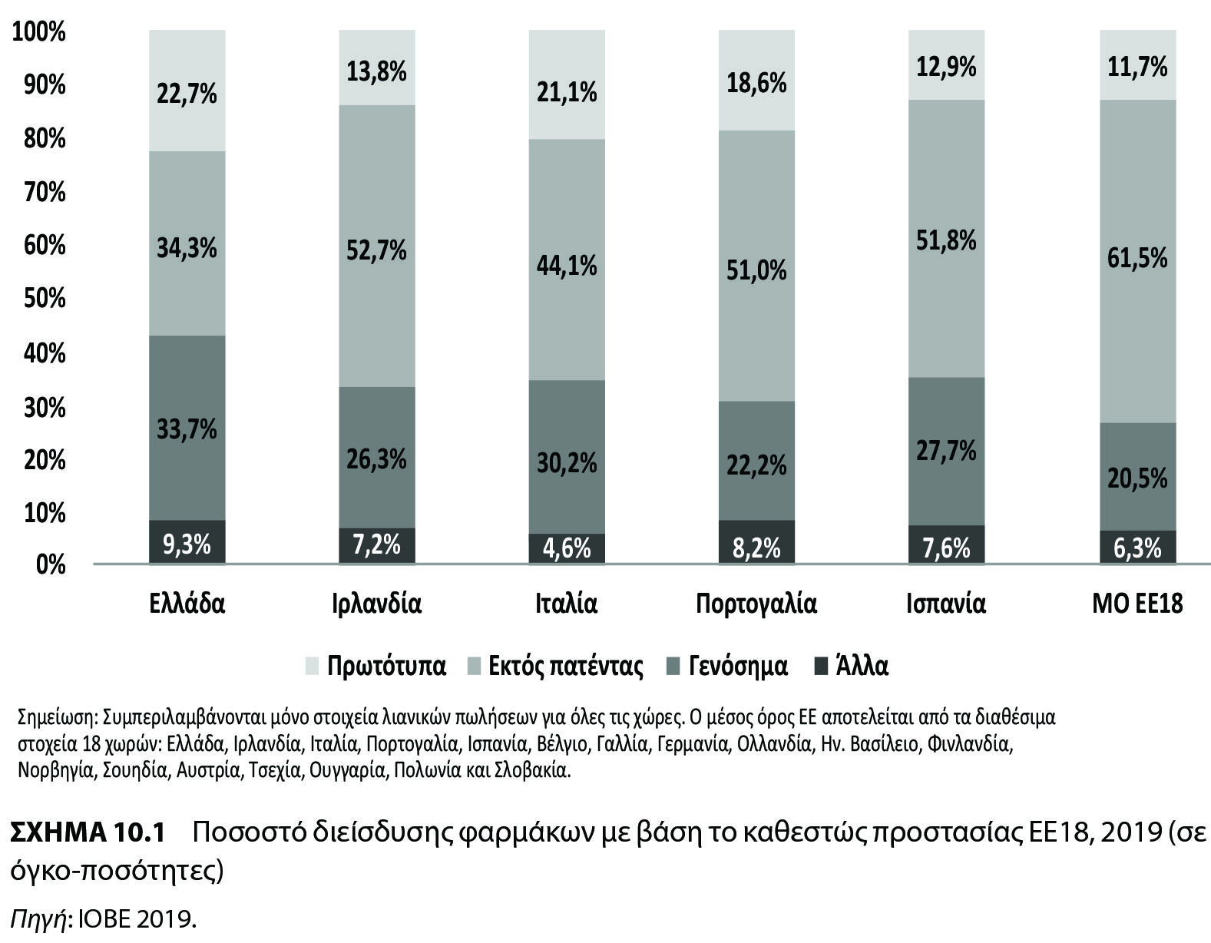
10.2 Η κατάσταση για το φάρμακο διεθνώς 10.2.1 Μέτρα στην προσφορά (3)
© 2024 Εκδόσεις Κριτική

Slide 7
10.2 Η κατάσταση για το φάρμακο διεθνώς 10.2.1 Μέτρα στην προσφορά 10.2.1.1 Πολιτικές τιμολόγησης (1)
Οι πολιτικές τιμολόγησης διαφοροποιούνται ανάλογα με το καθεστώς προστασίας των φαρμάκων που η αριθμητική τους ταξινόμηση αναφέρθηκε.
Οι βασικές πολιτικές για τα εντός πατέντας (in-patent) πρωτότυπα φάρμακα είναι η (εξωτερική) τιμολόγηση (αναφοράς), η ρύθμιση του ποσοστού κέρδους, οι διαπραγματεύσεις και ο απευθείας έλεγχος δαπάνης.
Για τα εκτός πατέντας (off patents και κυρίως generics) είναι τιμές ως ποσοστό των ανωτέρω ή/και διαγωνισμοί.
Επιπλέον, υπάρχουν και τα βιο-ομοειδή φαρμακευτικά σκευάσματα, που είναι παρόμοια φαρμακευτικά σκευάσματα πρωτότυπων βιολογικών σκευασμάτων εκτός πατέντας, θεωρούμενα πρωτότυπα.
© 2024 Εκδόσεις Κριτική

Slide 8
10.2 Η κατάσταση για το φάρμακο διεθνώς 10.2.1 Μέτρα στην προσφορά 10.2.1.1 Πολιτικές τιμολόγησης (2)
Α. Εντός πατέντας
Α.1. Η εξωτερική τιμολόγηση αναφοράς (External Reference Pricing - ERP) είναι ένας άμεσος έλεγχος τιμών προϊόντων που προστατεύονται από δικαιώματα πνευματικής ιδιοκτησίας και επωφελούνται από ένα νόμιμο μονοπώλιο. Συνήθως έχει τη μορφή ορισμού μέγιστης τιμής ανά τυποποιημένη μονάδα, με βάση τις τιμές του ίδιου προϊόντος σε άλλες χώρες.
Α.2. Η μέθοδος «ρύθμισης του ποσοστού απόδοσης» χρησιμοποιήθηκε στο Ηνωμένο Βασίλειο για τον καθορισμό των τιμών των φαρμακευτικών προϊόντων. Ήταν ουσιαστικά ένας μηχανισμός «ελέγχου κέρδους» και μια συμφωνία μεταξύ της κυβέρνησης και βιομηχανίας, με στοχοποίηση της απόδοσης των κατασκευαστών (προμηθευτών) από τις πωλήσεις στην Εθνική Υπηρεσία Υγείας (NHS) του Ηνωμένου Βασιλείου. Το ποσοστό κέρδους περιοριζόταν στο 21% συν ένα περιθώριο ανοχής.
Α.3. Οι διαπραγματεύσεις ήταν ένας κοινός τρόπος καθορισμού των επιπέδων επιστροφής των νέων φαρμάκων. Σε αυτήν την περίπτωση, οι πληρωτές (ασφάλιση υγείας και κράτος) και οι παραγωγοί καταλήγουν σε συμφωνία για την τιμή αποζημίωσης.
© 2024 Εκδόσεις Κριτική

Slide 9
10.2 Η κατάσταση για το φάρμακο διεθνώς 10.2.1 Μέτρα στην προσφορά 10.2.1.1 Πολιτικές τιμολόγησης (3)
Β. Εκτός πατέντας
Β.1. Οι πολιτικές ανώτατων ορίων τιμών στη φαρμακευτική αγορά, εκτός διπλωμάτων ευρεσιτεχνίας, αναφέρονται σε κανονισμούς που καθορίζουν ανώτατα όρια τιμών για τα γενόσημα προϊόντα και τα αρχικά προϊόντα μετά τη λήξη του διπλώματος ευρεσιτεχνίας. Καταρχήν, το ανώτατο όριο τιμών στοχεύει στον περιορισμό του κόστους περιορίζοντας τις υψηλές τιμές των φαρμάκων και ενθαρρύνοντας τη χρήση γενόσημων φαρμάκων. Τα αποδεκτά επίπεδα τιμών διαφέρουν μεταξύ των χωρών ανάλογα με μια σειρά παραγόντων, όπως η συμπεριφορά συνταγογράφησης, οι τάσεις χρήσης και τα όρια προϋπολογισμού.
Β.2. Η μέθοδος του διαγωνισμού (tendering) είναι συνήθης για την προμήθεια νοσοκομειακών φαρμάκων, αλλά χρησιμοποιήθηκε για φάρμακα που καταναλώνονται στην πρωτοβάθμια περίθαλψη, π.χ. στην Ολλανδία και τη Γερμανία. Ο φορέας που κάνει τον διαγωνισμό ορίζει εάν αρκεί ένα μεμονωμένο προϊόν που μπορεί να προμηθεύσει ολόκληρη την αγορά ή/και άλλοι ανταγωνιστές που μπορούν να προμηθεύουν στην τιμή της προσφοράς. Η μέθοδος αποδείχθηκε πολύ αποτελεσματική στη μείωση των τιμών των φαρμακευτικών προϊόντων (και στο ΕΣΥ 2010-11).
© 2024 Εκδόσεις Κριτική

Slide 10
10.2 Η κατάσταση για το φάρμακο διεθνώς 10.2.1 Μέτρα στην προσφορά 10.2.1.2 Πολιτικές αποζημίωσης (1)
Η κοινωνική ασφάλιση υγείας ή/και το κράτος καθορίζουν ποια φάρμακα θα αποζημιώνονται αλλά και την τιμή αποζημίωσης. Οι πολιτικές, που εφαρμόζονται, αφορούν τη θετική και αρνητική λίστα, την εσωτερική τιμολόγηση, την αξιολόγηση με χρήση τεχνολογίας υγείας και risk-sharing μεθόδους.
Α. Η λίστα φαρμάκων περιλαμβάνει πληροφορίες για τα φάρμακα που επιλέχθηκαν για αποζημίωση. Περιλαμβάνει, επίσης, άλλες σχετικές πληροφορίες σχετικά με το φάρμακο, την ένδειξη ή τον πληθυσμό για τον οποίο προορίζεται, τις διαφορετικές δόσεις και τρόπους χορήγησης ή συνθήκες υπό τις οποίες καλύπτεται ή δεν καλύπτεται το φάρμακο και τις σχετικές «συμμετοχικές» πληρωμές.
Οι λίστες φαρμάκου χωρίζονται σε θετικές και αρνητικές. Μια θετική λίστα περιλαμβάνει τα φάρμακα που καλύπτονται πλήρως ή εν μέρει από την ασφάλιση υγείας. Είναι ο πιο κοινός τύπος λίστας που χρησιμοποιείται στην Ευρώπη. Αντίθετα, η αρνητική λίστα αναφέρει τα φάρμακα που δεν αποζημιώνονται. Τέτοιες υπάρχουν σε μερικά κράτη, όπως στη Γερμανία ή το Ηνωμένο Βασίλειο. Το σκεπτικό για τη δημιουργία θετικών και αρνητικών καταλόγων είναι να ρυθμιστεί η χρήση φαρμακευτικών προϊόντων, αποθαρρύνοντας τους ιατρούς να συνταγογραφούν αναποτελεσματικά φάρμακα ή φάρμακα που είναι πιο ακριβά από άλλες εναλλακτικές θεραπείες που παρέχουν το ίδιο επίπεδο αποτελέσματος.
© 2024 Εκδόσεις Κριτική

Slide 11
10.2 Η κατάσταση για το φάρμακο διεθνώς 10.2.1 Μέτρα στην προσφορά 10.2.1.2 Πολιτικές αποζημίωσης (2)
Β. Η εσωτερική τιμολόγηση (Internal Reference Pricing - IRP) είναι επίσης μια αρκετά διαδεδομένη μέθοδος, καθώς 20 κράτη μέλη της ΕΕ καθορίζουν την τιμή αποζημίωσης φαρμάκων από δημόσιους παρόχους υγείας (ασφαλιστικά ταμεία και κράτος).
Η εσωτερική τιμολόγηση συνήθως χρησιμοποιείται για τον καθορισμό της μέγιστης τιμής για τα γενόσημα και του μέγιστου ποσοστού αποζημίωσης για κάθε φάρμακο. Οι τιμές συγκρίνονται με τις τιμές ισοδύναμων ή παρόμοιων φαρμακολογικά προϊόντων ή θεραπευτικής ομάδας. Τα φάρμακα ομαδοποιούνται (Anatomic Therapeutical Classification) συχνά με βάση την ίδια δραστική ουσία (ATC-5) ή χημική υποομάδα (ATC-4). Σε κάθε ομάδα ορίζεται μια τιμή αναφοράς, η οποία μπορεί να είναι η χαμηλότερη τιμή ή ο μέσος όρος ενός συνόλου φαρμάκων σε κάθε ομάδα. Οι περισσότερες χώρες ομαδοποιούν τα φάρμακα κατά επίπεδο ATC-5, ενώ άλλες χρησιμοποιούν ATC-4 ή ATC-3 ή συνδυασμό διαφορετικών επιπέδων. Όταν δεν υπάρχουν διαθέσιμα γενόσημα, οι ομάδες μπορεί να είναι ευρύτερες, συμπεριλαμβανομένων συγκρίσεων θεραπειών, όπως στην Ολλανδία και τη Γερμανία.
Το σύστημα εσωτερικής τιμολόγησης καθορίζει τη μέγιστη τιμή που πρέπει να επιστραφεί από τρίτο πληρωτή («τιμή αναφοράς»). Πολλά κράτη μέλη της ΕΕ καθορίζουν την τιμή αναφοράς στην τιμή του φθηνότερου φαρμάκου ανά ομάδα. Άλλοι επιλέγουν μια μέση τιμή ομάδας. Ο ασθενής πληρώνει τη διαφορά μεταξύ της λιανικής τιμής και της «τιμής αναφοράς», επιπλέον της όποιας συμφωνίας συμπληρωματικής πληρωμής. Η «τιμή αναφοράς» ισχύει για όλα τα φαρμακευτικά προϊόντα της αντίστοιχης ομάδας προϊόντων. Η λογική του καθορισμού των ανώτατων τιμών είναι η δημιουργία ή η ενίσχυση του ανταγωνισμού στις φαρμακευτικές αγορές.
Γενικά, η μέγιστη τιμή για τα γενόσημα ορίζεται ως ποσοστό της τιμής του αρχικού προϊόντος. Προϋπόθεση για το IRP είναι να υπάρχουν διαθέσιμα στην αγορά θεραπευτικά εναλλάξιμα φάρμακα, συχνά γενόσημα.
© 2024 Εκδόσεις Κριτική

Slide 12
10.2 Η κατάσταση για το φάρμακο διεθνώς 10.2.1 Μέτρα στην προσφορά 10.2.1.2 Πολιτικές αποζημίωσης (3)
Γ. Η αξιολόγηση (με χρήση) τεχνολογίας υγείας (HTA) αξιολογεί την πρόσθετη αξία ενός φαρμάκου σε σχέση με τις εναλλακτικές θεραπευτικές επιλογές. Έτσι, παρέχει τεκμηρίωση για την τιμολόγηση και την αποζημίωση.
Η μεθοδολογία HTA συμβάλλει σε αποφάσεις που βασίζονται σε στοιχεία και προσδιορίζει εκείνα τα φαρμακευτικά προϊόντα που προσφέρουν την υψηλότερη σχέση ποιότητας/τιμής.
Όλο και περισσότερο, οι χώρες περιορίζουν τις «αυθαίρετες» αποφάσεις και την ελεύθερη τιμολόγηση φαρμακευτικών προϊόντων και αντ’ αυτού χρησιμοποιούν HTA. Λόγω των ευρέως αναγνωρισμένων πλεονεκτημάτων του, το HTA χρησιμοποιείται σε πολλές χώρες: Βέλγιο, Δανία, Σουηδία, Φινλανδία, Ολλανδία, Αγγλία, Ιρλανδία, Πορτογαλία, Νορβηγία, Εσθονία, Λετονία, Λιθουανία, Πολωνία, Ουγγαρία και Γερμανία όπου αναφέρθηκαν φάρμακα αμφισβητούμενης αποτελεσματικότητας με υψηλές τιμές (WIdO 2011).
Επιπλέον, η εισαγωγή του ως συστηματικό εργαλείο προετοιμάζεται στη Γαλλία, την Ισπανία, τη Σλοβενία, την Τσεχία και τη Σλοβακία. Στη Γερμανία και το Ηνωμένο Βασίλειο οι κατασκευαστές θα πρέπει να επιχειρηματολογήσουν πώς επιλέγουν τις τιμές τους, με βάση την αποτελεσματικότητα για τους ασθενείς.
Στην Ελλάδα άρχισε πρόσφατα η μεθοδολογία αυτή.
Σε ευρωπαϊκό επίπεδο, το EUnetTHA24 – μια συνεργασία ευρωπαϊκών φορέων HTA για την προώθηση του HTA – παρέχει συγκεκριμένη πλατφόρμα για ανταλλαγή πληροφοριών και βέλτιστων πρακτικών στο HTA, με εκπόνηση διεθνώς αποδεκτών προτύπων για HTA.
Το HTA χρησιμοποιείται κυρίως για την αξιολόγηση φαρμακευτικών προϊόντων, αν και τα ιατροτεχνολογικά προϊόντα, οι κλινικές διαδικασίες και οι παρεμβάσεις στη δημόσια υγεία υπόκεινται όλο και περισσότερο σε HTA.
© 2024 Εκδόσεις Κριτική

Slide 13
10.2 Η κατάσταση για το φάρμακο διεθνώς 10.2.1 Μέτρα στην προσφορά 10.2.1.2 Πολιτικές αποζημίωσης (4)
Δ. Στο ανωτέρω πλαίσιο, οι συμφωνίες «καταμερισμού κινδύνου» ή «βασισμένες στην απόδοση» (risk-sharing) είναι νέοι και συμπληρωματικοί μηχανισμοί.
Αυτά τα συστήματα σκοπεύουν να προστατεύσουν τους χρηματοδότες, δίνοντας παράλληλα τη δυνατότητα στους ασθενείς να έχουν πρόσβαση σε καινοτόμα φάρμακα υπό ορισμένες συνθήκες. Μπορούν επίσης να χρησιμοποιηθούν σε περιπτώσεις αβεβαιότητας σχετικά με τις κατάλληλες δόσεις ή ενδείξεις που υπάρχουν ή όταν υπάρχει η δυνατότητα να προσφερθεί μεγαλύτερη πρόσβαση σε ασθενείς. Υπό αυτές τις συνθήκες, οι χρηματοδότες συνήθως επιδιώκουν να ελαχιστοποιήσουν τους κινδύνους και:
α. να διασφαλίσουν ότι οι ασθενείς λαμβάνουν σχετική θεραπεία,
β. να αντισταθμίσουν την αβέβαιη κλινική αξία,
γ. να αντιμετωπίσουν τη χαμηλή σχέση κόστους-αποτελεσματικότητας, και
δ. να εξασφαλίσουν ότι ένας σταθερός προϋπολογισμός δεν ξεπερνιέται.
© 2024 Εκδόσεις Κριτική

Slide 14
10.2 Η κατάσταση για το φάρμακο διεθνώς 10.2.1 Μέτρα στην προσφορά 10.2.1.2 Πολιτικές αποζημίωσης (5)
Ε. Υποχρεωτικές επιστροφές (rebate and claw-back):
Οι μηχανισμοί του rebate και του clawback εντάσσονται στις κρατικές παρεμβάσεις με στόχο τον καλύτερο έλεγχο και περιορισμό των φαρμακευτικών δαπανών (Vogler et al. 2016).
Όσον αφορά το clawback, αποτελεί τον αυτόματο μηχανισμό επιστροφής του χρηματικού ποσού από τις φαρμακευτικές εταιρείες προς το δημόσιο και την κοινωνική ασφάλιση υγείας, λόγω υπέρβασης του ετήσιου προϋπολογισμού (Παναγοπούλου 2019).
Σύμφωνα με τους Κοντιάδη & Σουλιώτη (2017), αποτελούν ίσως τα πιο αποτελεσματικά μέτρα από πλευράς εισπραξιμότητας.
© 2024 Εκδόσεις Κριτική

Slide 15
10.2 Η κατάσταση για το φάρμακο διεθνώς 10.2.1 Μέτρα στην προσφορά 10.2.1.2 Πολιτικές αποζημίωσης (6)
Στις περισσότερες ευρωπαϊκές χώρες δεν έχουν ενεργοποιηθεί τόσο οριζόντια συστήματα clawback και rebate, για τον λόγο ότι επιβαρύνουν υπέρμετρα τη φαρμακοβιομηχανία, όπως επίσης επιβαρύνουν και εκείνες τις κατηγορίες φαρμάκων που συμβάλλουν στην αποδοτικότητα του συστήματος (π.χ. γενόσημα).
Ειδικά για τα γενόσημα αξίζει να σημειωθεί ότι στις περισσότερες χώρες απαλλάσσονται από clawback (π.χ. Βέλγιο, Γαλλία και Ιταλία).
Επιπλέον, σε αρκετές ευρωπαϊκές χώρες έχουν συναφθεί μνημόνια συνεργασίας (MoUs) μεταξύ κράτους και φαρμακοβιομηχανίας, προκειμένου να επιτυγχάνονται ταυτόχρονα οι στόχοι συγκράτησης του κόστους και ανάπτυξης της φαρμακευτικής αγοράς.
Ενδεικτικά, τέτοια τριετής συμφωνία υπογράφηκε στην Πορτογαλία (ακριβώς μετά τα μνημόνια). Στο Βέλγιο η αντίστοιχη συμφωνία προβλέπει ότι η συνεισφορά της βιομηχανίας δεν θα ξεπερνά το 2,5% της φαρμακευτικής δαπάνης, ενώ στη Γαλλία η επιβάρυνση κάθε φαρμακευτικής εταιρείας δεν μπορεί να υπερβαίνει το 10% του κύκλου εργασιών της.
Από την άλλη, στην Πολωνία το clawback ενεργοποιείται μόνο όταν η φαρμακευτική δαπάνη (νοσοκομειακή και εξωνοσοκομειακή) υπερβεί το 17% της συνολικής δαπάνης για την υγεία.
Στον Πίνακα 10.1 παρουσιάζεται η μεταξύ των ευρωπαϊκών χωρών οικονομική συνεισφορά της φαρμακευτικής βιομηχανίας μέσω των μηχανισμών clawback και rebate.
© 2024 Εκδόσεις Κριτική

Slide 16
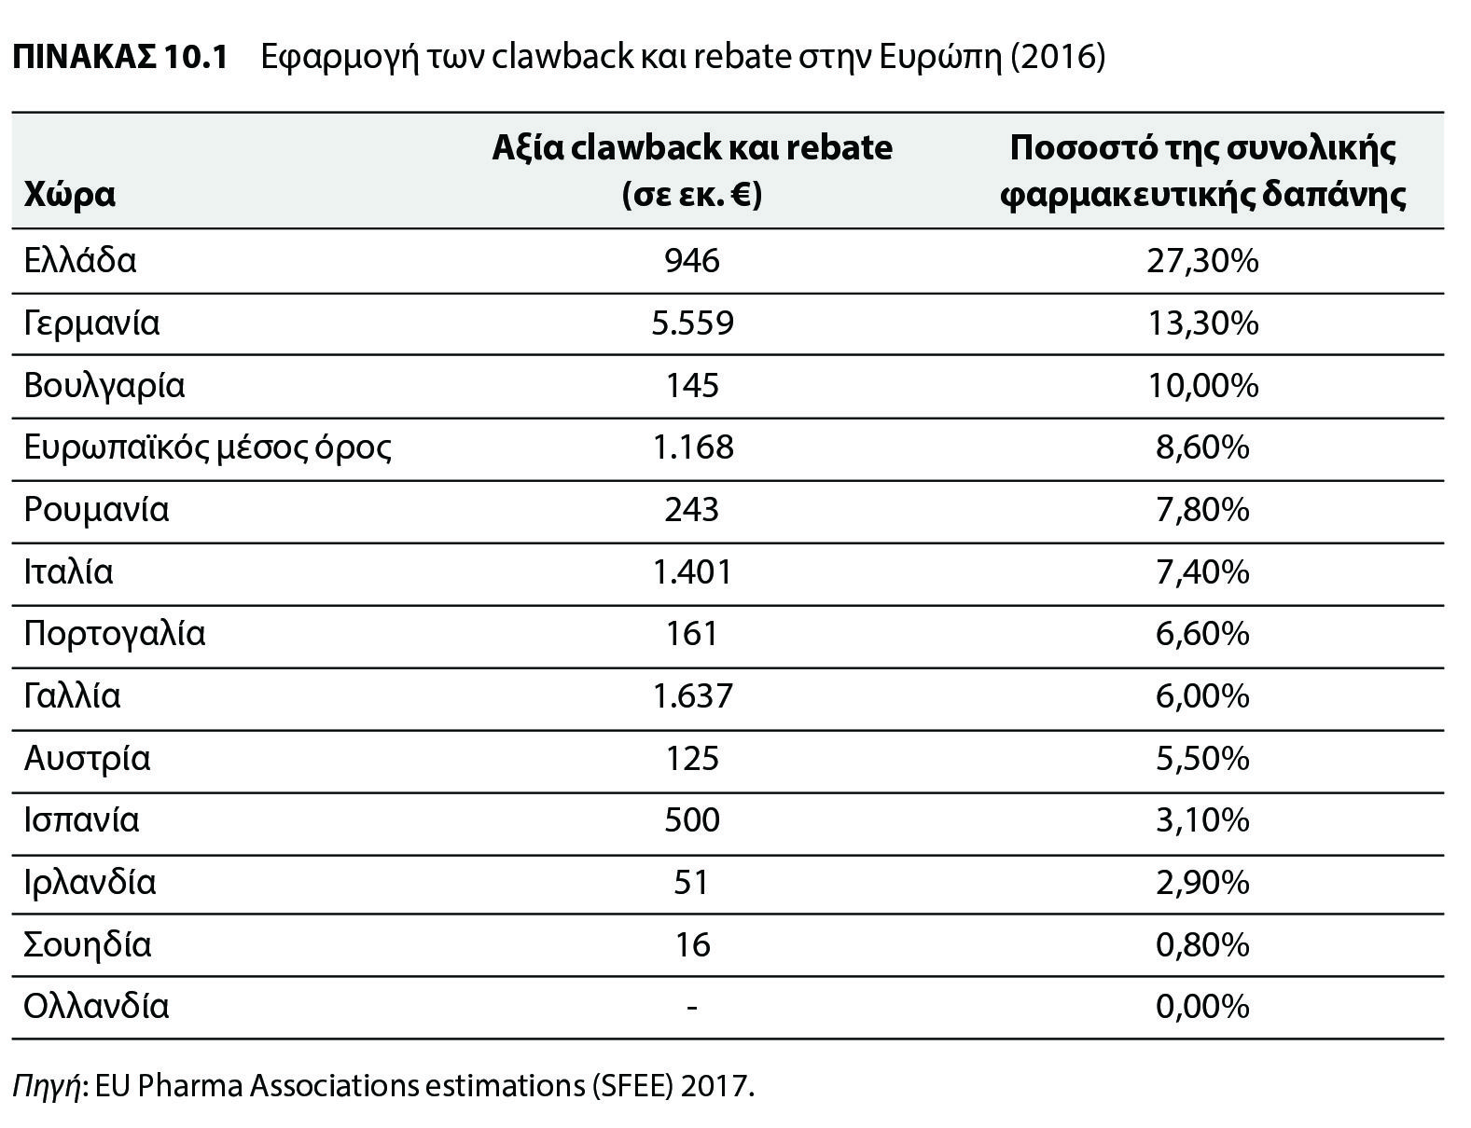
10.2 Η κατάσταση για το φάρμακο διεθνώς 10.2.1 Μέτρα στην προσφορά 10.2.1.2 Πολιτικές αποζημίωσης (7)
© 2024 Εκδόσεις Κριτική

Slide 17
10.2 Η κατάσταση για το φάρμακο διεθνώς 10.2.2 Μέτρα στην ζήτηση (1)
Στον τομέα αυτό ο εκάστοτε ασθενής «εκχωρεί» την «κυριαρχία» του ως καταναλωτή στο ιατρό, κυρίως στον «προσωπικό», ως γνώστη της ασθένειάς του, και στη συνέχεια στον φαρμακοποιό που εκτελεί τις οδηγίες του ιατρού για τον ασθενή.
Το κράτος ή/και η κοινωνική ασφάλιση υγείας λαμβάνουν μέτρα που αφορούν τη σχέση αυτή, με σκοπό να γίνει πιο αποδοτική οικονομικά, χωρίς να περιοριστεί η αποτελεσματικότητα της θεραπείας.
Οι κύριες συνιστώσες είναι:
α. τα οικονομικά κ.ά. κίνητρα,
β. η αυξημένη χρήση γενοσήμων, και
γ. ο έλεγχος και η παρακολούθηση μέσω και της ηλεκτρονικής συνταγογράφησης.
© 2024 Εκδόσεις Κριτική

Slide 18
10.2 Η κατάσταση για το φάρμακο διεθνώς 10.2.2 Μέτρα στην ζήτηση (2)
Α. Στον ιατρό επιβάλλονται αντικίνητρα που αναφέρθηκαν (λίστες, δραστική ουσία κ.λπ.).
Τα οικονομικά κίνητρα περιλαμβάνουν χρηματικές ανταμοιβές για την επίτευξη στόχων συνταγογράφησης και την παραμονή εντός των ορίων αυτής.
Μπορεί, επίσης, να επιβληθούν οικονομικές κυρώσεις για απώλεια στόχων ή υπέρβαση ορίων που αφορούν ιατρούς ή ασθενείς (διαβάθμιση συμμετοχής). Η δομή κινήτρων ή κυρώσεων καθώς και ο βαθμός παρακολούθησης και το επίπεδο επιβολής διαφέρουν μεταξύ των κρατών μελών.
Β. Διαπιστώνεται σειρά πολιτικών για την αύξηση της εισόδου και της διάδοσης γενόσημων φαρμάκων, συμπεριλαμβανομένων εκείνων που ενθαρρύνουν ή απαιτούν τη συνταγογράφηση γενοσήμων σε επίπεδο ιατρού και την υποκατάσταση γενοσήμων και διανομή σε επίπεδο φαρμακοποιού.
Το επίπεδο και η εμβέλεια των πολιτικών γενικής συνταγογράφησης ποικίλλει στην ΕΕ και φάνηκε και στο Σχήμα 10.1. Η συνταγογράφηση γενοσήμων είναι υποχρεωτική σε ορισμένα κράτη, ενώ σε άλλα απλώς ενθαρρύνεται.
Γ. Η χρήση συστημάτων παρακολούθησης και ελέγχου συνταγογράφησης, παράλληλα με τη χρήση κατευθυντήριων οδηγιών κλινικής πρακτικής και ιατρικής για τη διασφάλιση της κατάλληλης συνταγογράφησης, είναι ευρέως πια διαδεδομένη.
Το σύστημα ηλεκτρονικά και κεντρικά συλλέγει την πληροφορία της συνταγής από τον ιατρό, καθώς και τα φάρμακα που παραδόθηκαν από τον φαρμακοποιό.
© 2024 Εκδόσεις Κριτική

Slide 19
10.2 Η κατάσταση για το φάρμακο διεθνώς 10.2.2 Μέτρα στην ζήτηση (3)
Τα συστήματα ηλεκτρονικής συνταγογράφησης (e-Prescription) αποτελούν βασικούς τροφοδότες των συστημάτων Electronic Health Records (EHPs) και οδηγούς της ψηφιακής υγείας με κύριο στόχο την ενίσχυση της ασφάλειας των ασθενών αλλά και των δυνατοτήτων ελέγχου της δαπάνης. Τέτοια συστήματα αναπτύσσονται στα συστήματα υγειονομικής περίθαλψης σε όλο τον κόσμο. Χώρες όπως ο Καναδάς, οι Ηνωμένες Πολιτείες, το Ηνωμένο Βασίλειο, η Αυστραλία, η Ιαπωνία, αλλά και πολλά ευρωπαϊκά κράτη έχουν αναπτύξει συστήματα ηλεκτρονικής συνταγογράφησης.
Μετά από την εμφάνιση του COVID-19, τα συστήματα ηλεκτρονικής συνταγογράφησης έχουν γίνει πολύ σημαντικά κατά τη διάρκεια πανδημίας στον σχεδιασμό αποτελεσματικών στρατηγικών κατά της πανδημίας.
Τα συστήματα ηλεκτρονικής συνταγογράφησης (EPS) μπορούν να βοηθήσουν στη μείωση της σωματικής επαφής και του κινδύνου έκθεσης στον ιό, καθώς και των χρόνων αναμονής στα φαρμακεία, ενισχύοντας έτσι την ασφάλεια των ασθενών. Εξετάζοντας το ποσοστό συνταγογράφησης που πραγματοποιείται μέσω EPS, βλέπουμε ότι κυμαίνεται από 50% στο Βέλγιο έως 100% στην Κροατία και την Κύπρο. Στην Ελλάδα το 95% των συνταγών διακινείται μέσα από το EPS (Μαυριδόγλου 2023). Διεθνείς εμπειρίες αναφέρουν τα εξής, περιληπτικά:
• Σουηδία (e-health & έξυπνες κάρτες υγείας 30 έτη, αποθετήριο e-prescriprion),
• Δανία (2002 Οργανισμός Φαρμάκων – ηλεκτρονική συνταγογράφηση),
• (UK) NHS Spine (EPS) ασθενής-ιατρός-φαρμακείο (λίστα φαρμάκων 2019),
• USA Surescripts (δίκτυο e-Prescription, ιατρός-ασφάλιση-έγκριση-φαρμακείο- ασθενής),
• Ισπανία (e-prescription, κάθε περιφέρεια, λίστα φαρμάκων με όλες τις πληροφορίες για τον συνταγογράφο, τον ασθενή και τα φαρμακεία),
• Αυστρία (υποχρεωτικό EPS Oμοσπονδίας ταμείων κοινωνικής ασφάλισης).
© 2024 Εκδόσεις Κριτική

Slide 20
10.2 Η κατάσταση για το φάρμακο διεθνώς 10.2.2 Μέτρα στην ζήτηση (4)
Η εξέλιξη από την πλευρά της ζήτησης αποτυπώνεται και στην «τριχοτόμηση» των δαπανών, ήτοι:
α. σύνολο πωλήσεων φαρμακευτικών παρόχων εντός της χώρας και εκτός αυτής (παράλληλες εξαγωγές),
β. σύνολο δαπανών κράτους και κοινωνικής ασφάλισης, που αναφέρθηκαν γενικά και θα εξειδικευτούν αναλυτικά παρακάτω για τη χώρα μας,
γ. συμμετοχή των ασθενών σε συνταγογραφούμενα φάρμακα ή πληρωμές από τους ίδιους ή την ιδιωτική τους ασφάλιση σε μη συνταγογραφούμενα.
Η συμμετοχή των ασθενών (co-payment) στο κόστος της φαρμακοθεραπείας μπορεί να λάβει διάφορες μορφές και να καθορίζεται με βάση:
➢ Ποσοστό επί του συνολικού κόστους του φαρμάκου (Γαλλία, Βέλγιο, Πορτογαλία, Ισπανία, Ελλάδα, Λουξεμβούργο).
➢ Σταθερό ποσό για κάθε συνταγή ή συνταγογραφούμενο προϊόν (Μ. Βρετανία, Αυστρία).
➢ Ανώτατο όριο συν-πληρωμών (Σουηδία, Νορβηγία, Ιρλανδία).
➢ Σύστημα τιμών αναφοράς (Ολλανδία).
➢ Απαλλαγή μέχρι ενός προκαθορισμένου ποσού (deductible).
➢ Συνδυασμός των παραπάνω (Γερμανία, Ιταλία, Δανία).
© 2024 Εκδόσεις Κριτική

Slide 21
10.2 Η κατάσταση για το φάρμακο διεθνώς 10.2.2 Μέτρα στην ζήτηση (5)
Κατά μέσο όρο, στις χώρες του ΟΟΣΑ το 20%των δαπανών υγείας επιβαρύνει τους ασθενείς. Σύμφωνα με την αξιολόγηση του OECD (2019), πολλά κράτη της Ευρώπης δεν δημοσιοποιούν αναλυτικά στοιχεία φαρμακευτικής δαπάνης. Παράδειγμα τέτοιων χωρών είναι η Αυστρία, η Κύπρος, η Ολλανδία και άλλες. Χώρες όπως η Γαλλία, το Βέλγιο, η Ιρλανδία, η Νορβηγία, η Δανία, η Σουηδία, η Πορτογαλία και η Ελβετία παρέχουν ετήσια στοιχεία δαπάνης, αρκετές σε μη επεξεργασμένη μορφή. Κράτη που παρουσιάζουν την φαρμακευτική δαπάνη, συνήθως δεν την διαχωρίζουν σε νοσοκομειακή και εξωνοσοκομειακή, άρα δεν είναι συγκρίσιμα. Τα περισσότερα στοιχεία προέρχονται από συγκριτικές αναφορές διεθνών οργανισμών (π.χ. OECD 2021). Αυτά δείχνουν ότι κατά μέσο όρο η φαρμακευτική δαπάνη πλησιάζει το 1,5%του ΑΕΠ και η συμμετοχή της στο σύνολο των δαπανών υγείας λίγο πάνω από το 15%.
© 2024 Εκδόσεις Κριτική

Slide 22
10.3 Η κατάσταση για το φάρμακο στην Ελλάδα
Με βάση τα προαναφερθέντα, φαίνεται ότι το μακρο-περιβάλλον της αγοράς φαρμάκου στην Ελλάδα έχει κάποια βασικά χαρακτηριστικά. Το βασικό είναι ότι τη δεκαετία 2000-2009 η Ελλάδα συγκαταλεγόταν παραδοσιακά μεταξύ των χωρών με τις υψηλότερες δαπάνες φαρμακευτικής περίθαλψης ως ποσοστό επί του ΑΕΠ, αλλά και ως κατά κεφαλήν δαπάνη. Οι λόγοι είναι προφανείς. Επικρατούσε ένας συνδυασμός πληθωριστικών πιέσεων εκ μέρους των παρόχων φροντίδας υγείας, προκλητής ζήτησης ή αλόγιστης συνταγογράφησης και πλήρους ασφαλιστικής κάλυψης (ηθικού κινδύνου), παράλληλα με ελλιπείς διαδικασίες προοπτικού ελέγχου και αποζημίωσης της ιατροφαρμακευτικής περίθαλψης.
Τα τελευταία χρόνια, όμως, για λόγους δημοσιονομικής εξυγίανσης, και στο πλαίσιο των ανειλημμένων μνημονιακών υποχρεώσεων της χώρας, υπήρξε δέσμευση για δραστική μείωση της φαρμακευτικής δαπάνης. Το αποτέλεσμα της δεκαετίας 2010-19 φαίνεται να είναι λίγο υπερβολικό, αλλά προς την αντίθετη κατεύθυνση. Δηλαδή, η Ελλάδα υπολείπεται πλέον των περισσότερων ευρωπαϊκών χωρών στα σχετικά μεγέθη της φαρμακευτικής δαπάνης αλλά και στις συνολικές δαπάνες για την υγεία (ως % του ΑΕΠ και κατά κεφαλήν). Στο αποτέλεσμα αυτό συνέβαλαν πολιτικές, με μεγαλύτερο δημοσιονομικό πρόσημο και λιγότερο χαρακτήρα πολιτικών υγείας, που κατά βάση μετακύλησαν μέρος του κόστους στους ασθενείς και κυρίως στη φαρμακοβιομηχανία (Πολύζος κ.ά. 2021).
© 2024 Εκδόσεις Κριτική

Slide 23
10.3 Η κατάσταση για το φάρμακο στην Ελλάδα 10.3.1 Μέτρα πολιτικής φαρμάκου (1)
Στην Ελλάδα κατά το χρονικό διάστημα 2010–2018 η βασική στόχευση της πολιτικής φαρμάκου, όπως περιγράφεται στο πλαίσιο των δημοσιονομικών περιορισμών, που καθοριζόταν από τις συμφωνίες με τους θεσμούς, αποτέλεσε η συγκράτηση της φαρμακευτικής δαπάνης με δημοσιονομικό όριο αυτό του 1% του ΑΕΠ (Ν. 4336/2015 – ΦΕΚ 94/Α/14.8.2015), σε σύνολο δημόσιων δαπανών ως 6%. Το πρώτο θεωρείται μικρό, το δεύτερο μετά το 2012 δεν επετεύχθη (τελευταία λόγω πανδημίας πλησιάζεται).
Για την επίτευξη του πρώτου στόχου θεσμοθετήθηκαν παρεμβάσεις οριζόντιες, όπως:
α. αλλαγές στην τιμολόγηση των φαρμάκων μέσω μειώσεων τιμών και περιθώρια κέρδους για φαρμακεία και χονδρέμπορους,
β. την εκ νέου εισαγωγή θετικού καταλόγου,
γ. προσφορές για νοσοκομειακά φάρμακα,
δ. υποχρεωτικές εκπτώσεις (rebate) και οι αναγκαστικές επιστροφές (clawback).
Επίσης υπήρξαν και δομικού χαρακτήρα αλλαγές, όπως η εφαρμογή του συστήματος ηλεκτρονικής συνταγογράφησης και η ενσωμάτωση σε αυτό σημαντικού αριθμού θεραπευτικών πρωτοκόλλων.
© 2024 Εκδόσεις Κριτική

Slide 24
10.3 Η κατάσταση για το φάρμακο στην Ελλάδα 10.3.1 Μέτρα πολιτικής φαρμάκου (2)
Α. Πολιτικές προσφοράς
Α.1. Τιμολόγηση – Μείωση τιμών
Οι νομοθετικές παρεμβάσεις (Πίνακας 10.2), που εφαρμόστηκαν από το 2010 και έπειτα στην τιμολόγηση των φαρμάκων, είχαν σκοπό την περιστολή των σχετικών δαπανών, τροποποιώντας ουσιαστικά όσα ίσχυαν τα προηγούμενα χρόνια. Ειδικότερα, εστίασαν στη μείωση του κέρδους των φαρμακοποιών, είτε άμεσα στο 15-20% είτε έμμεσα με τη δημιουργία ενός συστήματος επιστροφών (rebates) για συγκεκριμένο ύψος πωλήσεων, στη μείωση του κέρδους των χονδρεμπόρων, τουλάχιστον στο 1/3, στη δημιουργία μιας αρνητικής και μιας θετικής λίστας φαρμάκων, στην προώθηση των γενόσημων φαρμάκων και στην καθιέρωση της ηλεκτρονικής συνταγογράφησης. Επίσης, στη μεταφορά της ευθύνης τιμολόγησης στον ΕΟΦ με στόχο τον εξορθολογισμό του συστήματος αδειοδότησης και του συστήματος τιμολόγησης και αποζημίωση των φαρμακευτικών προϊόντων (Κοντιάδης & Σουλιώτης 2017, Μανιάτης & Αθανασιάδης 2012).
Η τιμολόγηση των φαρμακευτικών προϊόντων στην Ελλάδα ακολουθεί ένα διεθνές σύστημα τιμών αναφοράς. Η διαδικασία τιμολόγησης έχει αλλάξει αρκετές φορές μεταξύ του 2010 και του 2021 (Πίνακας 10.2). Σύμφωνα με το τελευταίο νομοθετικό πλαίσιο (Ν. 4638/2019) η διαδικασία πραγματοποιείται μία φορά το έτος και προκύπτει δελτίο αναθεωρημένων τιμών κάθε Δεκέμβριο.
© 2024 Εκδόσεις Κριτική

Slide 25
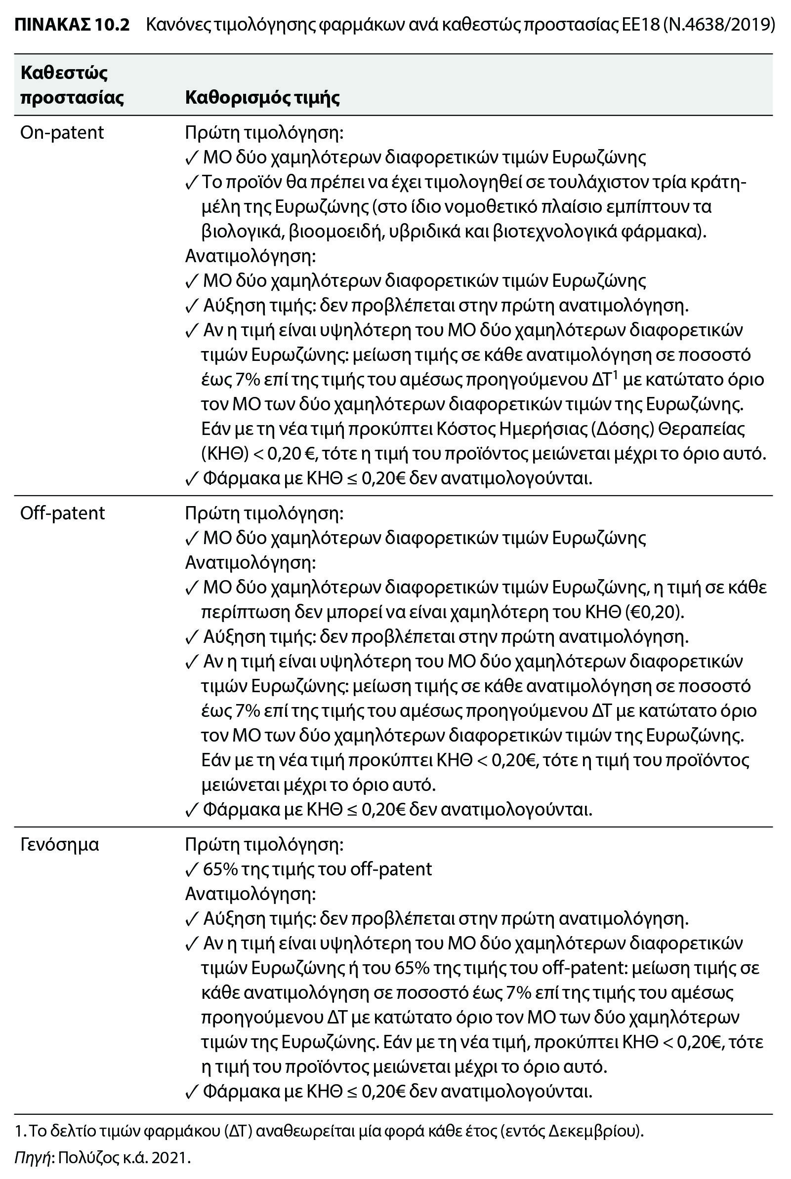
10.3 Η κατάσταση για το φάρμακο στην Ελλάδα 10.3.1 Μέτρα πολιτικής φαρμάκου (3)
© 2024 Εκδόσεις Κριτική

Slide 26
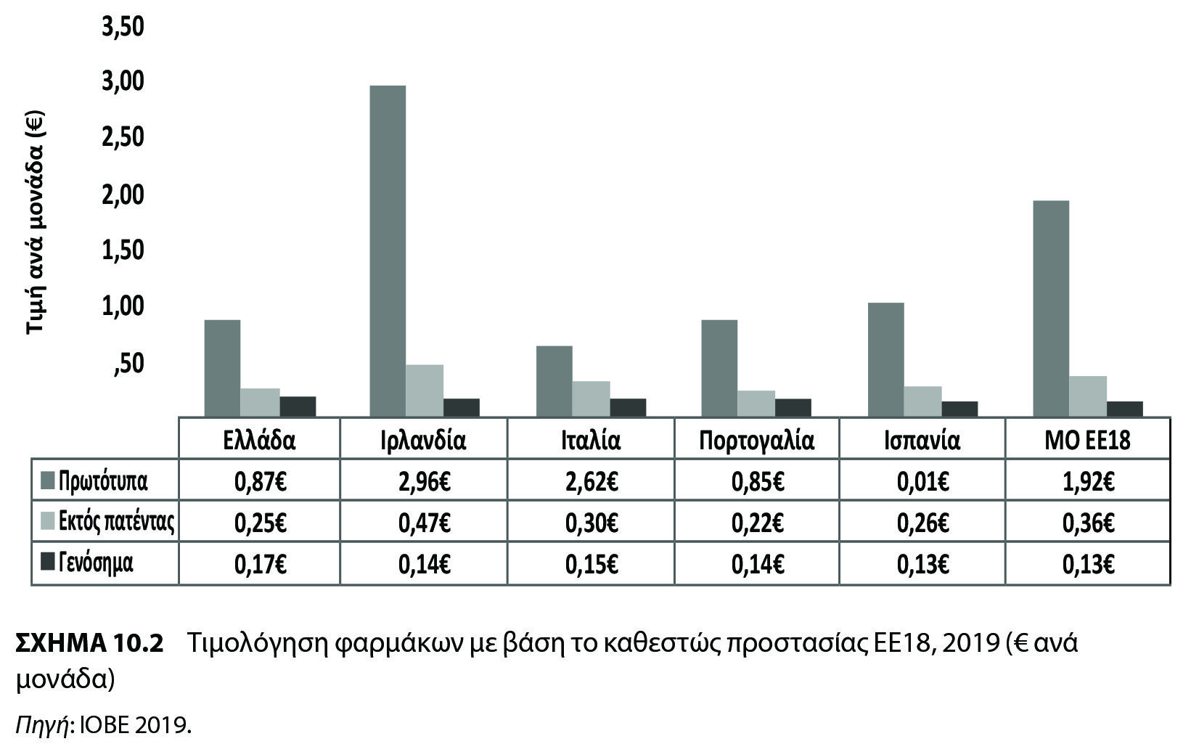
10.3 Η κατάσταση για το φάρμακο στην Ελλάδα 10.3.1 Μέτρα πολιτικής φαρμάκου (4)
Η πολιτική μειώσεων περιθωρίου κέρδους και των τιμών είχε ως αποτέλεσμα ο δείκτης τιμών φαρμάκων να υποχωρεί με μεγαλύτερη ένταση (μείωση 11,2%) από τον δείκτη τιμών υγείας (-2,5%) στο διάστημα 2009 έως και 2020 (IOBE 2020). Η τιμολόγηση φαρμάκων με βάση το καθεστώς τους σε σύγκριση με όμορες χώρες παρουσιάζεται στο Σχήμα 10.2.
© 2024 Εκδόσεις Κριτική

Slide 27
10.3 Η κατάσταση για το φάρμακο στην Ελλάδα 10.3.1 Μέτρα πολιτικής φαρμάκου (5)
Α.2. Υποχρεωτικές εκπτώσεις και αναγκαστικές επιστροφές - rebate και clawback
Από το 2011 έως και σήμερα υπήρξαν πολλές παρεμβάσεις στον υπολογισμό και τον τρόπο εφαρμογής των δύο αυτών πολιτικών (Πολύζος κ.ά. 2021). Αρχικά, με τον Ν. 3918/2011 θεσπίστηκε rebate 4% για τους κατόχους άδειας κυκλοφορίας (ΚΑΚ) του φαρμάκου. Μόλις έναν χρόνο μετά, το 2012, με τον Ν. 4052/2012 γίνεται εφαρμογή του κλειστού προϋπολογισμού και clawback για την εξωνοσοκομειακή δαπάνη. Το rebate για τους κατόχους άδειας κυκλοφορίας του φαρμάκου ορίζεται στο 9%. Προστίθεται επιπλέον κλιμακωτό rebate ανά όγκο πωλήσεων. Με τον Ν. 4093/2012 καθορίζεται rebate για τα υψηλού κόστους φάρμακα που διατίθενται από τα νοσοκομεία και τα φαρμακεία του ΕΟΠΠΥ, στο 5%. Το 2014 με Υπουργική Απόφαση (ΦΕΚ Β΄ 2243/18-8-2014) ορίζεται επιπλέον κλιμακωτό rebate για τα υψηλού κόστους φάρμακα που διατίθενται από τα νοσοκομεία και τα φαρμακεία του ΕΟΠΠΥ. Όταν δεν υπάρχει γενόσημο και η λιανική τιμή του φαρμάκου είναι μεγαλύτερη από την τιμή αναφοράς που υπολογίζεται στη θετική λίστα, ο κάτοχος άδειας κυκλοφορίας επιστρέφει το 50% της διαφοράς (ΛΤ-ΤΑ) ως rebate. Με τον Ν. 4346/2015 ξεκινά η εφαρμογή κλειστού προϋπολογισμού και clawback για την ενδονοσοκομειακή δαπάνη. Η δαπάνη ορίζεται στα 570 εκ., 550 εκ., 530 εκ. για τα έτη 2016, 2017, 2018 αντίστοιχα. Με τους Ν. 4472/2017 και Ν. 4486/2017 καθορίζεται ενιαίος τρόπος υπολογισμού του rebate.
© 2024 Εκδόσεις Κριτική

Slide 28
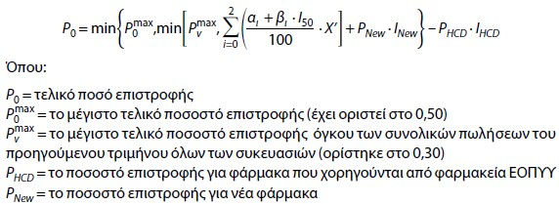
10.3 Η κατάσταση για το φάρμακο στην Ελλάδα 10.3.1 Μέτρα πολιτικής φαρμάκου (6)
Ο υπολογισμός στηρίζεται στην εξίσωση (βλ. και Σχήμα 10.3):
© 2024 Εκδόσεις Κριτική

Slide 29
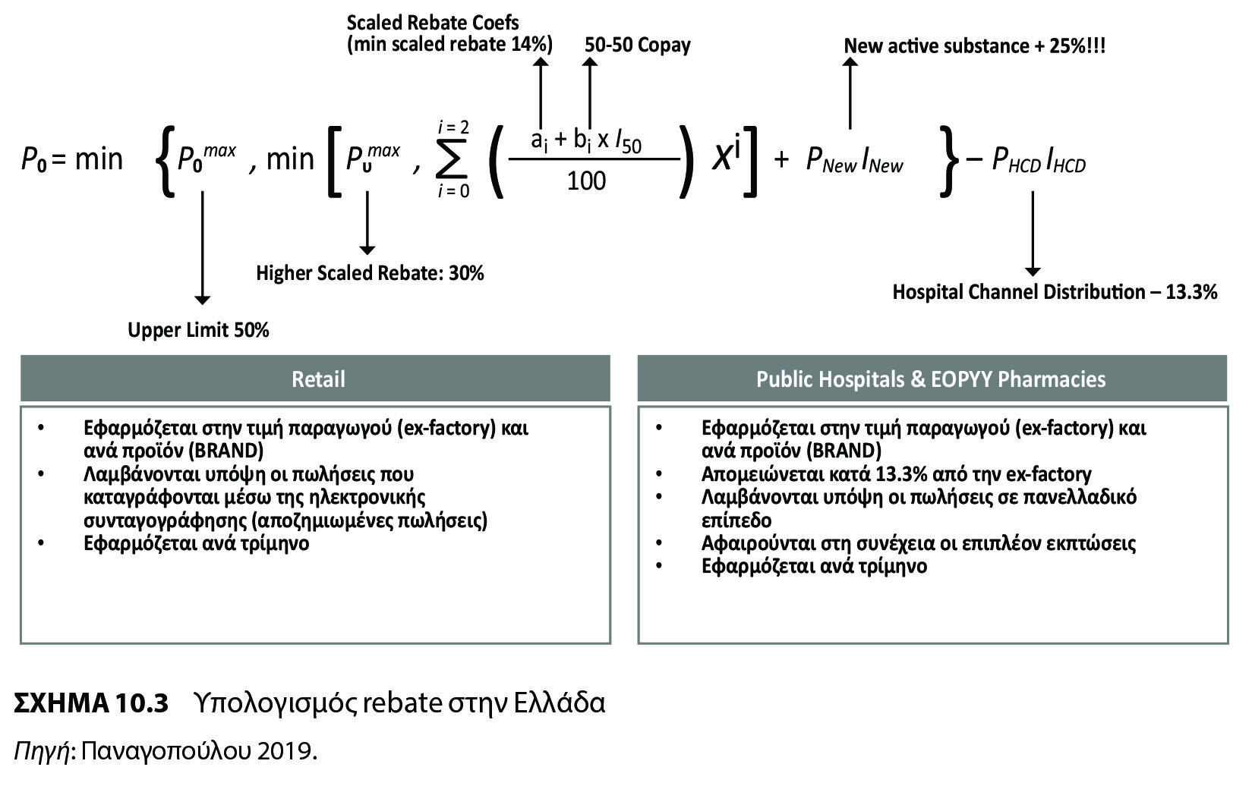
10.3 Η κατάσταση για το φάρμακο στην Ελλάδα 10.3.1 Μέτρα πολιτικής φαρμάκου (7)
© 2024 Εκδόσεις Κριτική

Slide 30
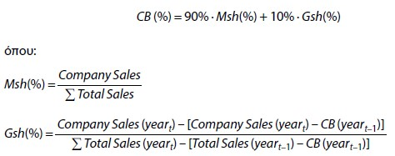
10.3 Η κατάσταση για το φάρμακο στην Ελλάδα 10.3.1 Μέτρα πολιτικής φαρμάκου (8)
Ο υπολογισμός του clawback εξαρτάται από το μερίδιο αγοράς και τον ρυθμό ανάπτυξης της φαρμακευτικής εταιρείας. O ισχύων τρόπος υπολογισμού του clawback γίνεται αρχικά με τον καθορισμό από το Υπουργείο Υγείας ενός ανώτατου ορίου δαπάνης για αγορά φαρμάκων. Η υπέρβαση αυτής της δαπάνης είναι το clawback που πρέπει να επιμεριστεί στις φαρμακευτικές εταιρείες. Ο τύπος επιμερισμού, δηλαδή το ποσοστό clawback (CB [%]) που αντιστοιχεί σε κάθε εταιρεία στην Ελλάδα, δίνεται από τον παρακάτω τύπο (βλ. και Σχήμα 10.4):
© 2024 Εκδόσεις Κριτική

Slide 31
10.3 Η κατάσταση για το φάρμακο στην Ελλάδα 10.3.1 Μέτρα πολιτικής φαρμάκου (9)
© 2024 Εκδόσεις Κριτική

Slide 32
10.3 Η κατάσταση για το φάρμακο στην Ελλάδα 10.3.1 Μέτρα πολιτικής φαρμάκου (10)
Οι βασικοί νομοθετικοί σταθμοί για το clawback και το rebate στην Ελλάδα συνοψίζονται στον Πίνακα 10.3 (Πολύζος κ.ά. 2021).
Με τον Ν. 4549/2018 επεκτείνεται το clawback μέχρι το 2022 (βλ. και Σχήμα 10.4), ενώ προσφάτως έγινε επέκτασή του μέχρι το 2025, παρά την αντίθεση των φαρμακευτικών εταιρειών, που έλαβαν αναπτυξιακά κίνητρα για τη μείωσή τους, και τις σχετικές μελέτες.
© 2024 Εκδόσεις Κριτική

Slide 33
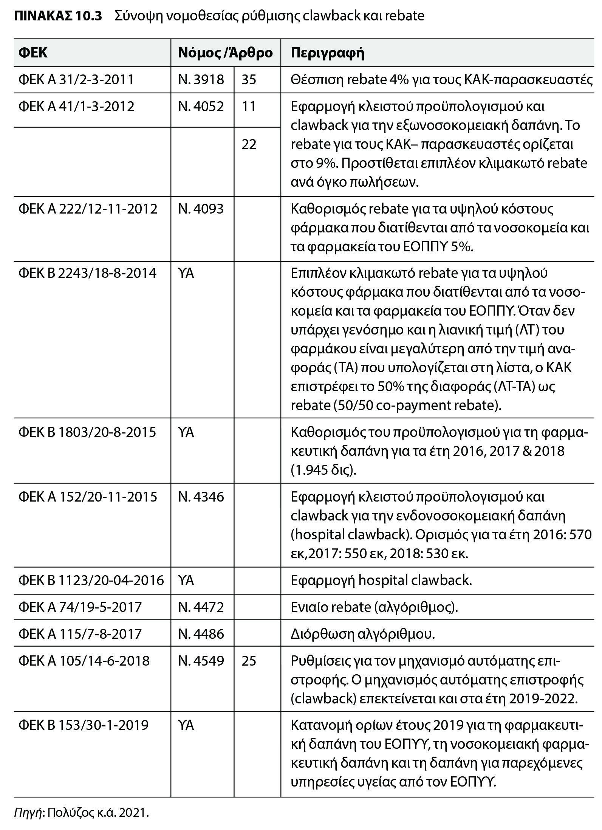
10.3 Η κατάσταση για το φάρμακο στην Ελλάδα 10.3.1 Μέτρα πολιτικής φαρμάκου (11)
© 2024 Εκδόσεις Κριτική

Slide 34
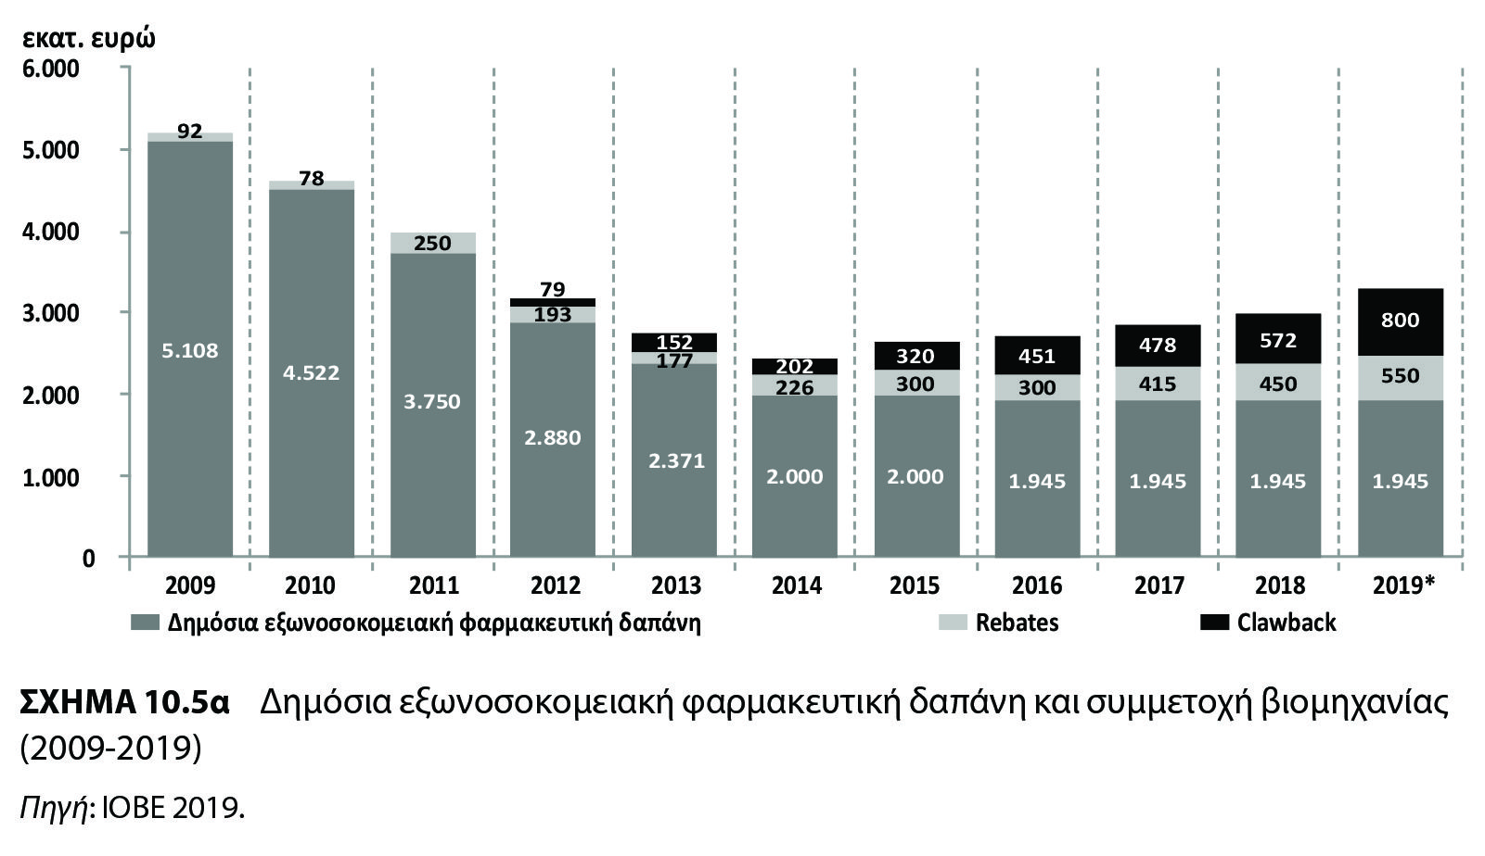
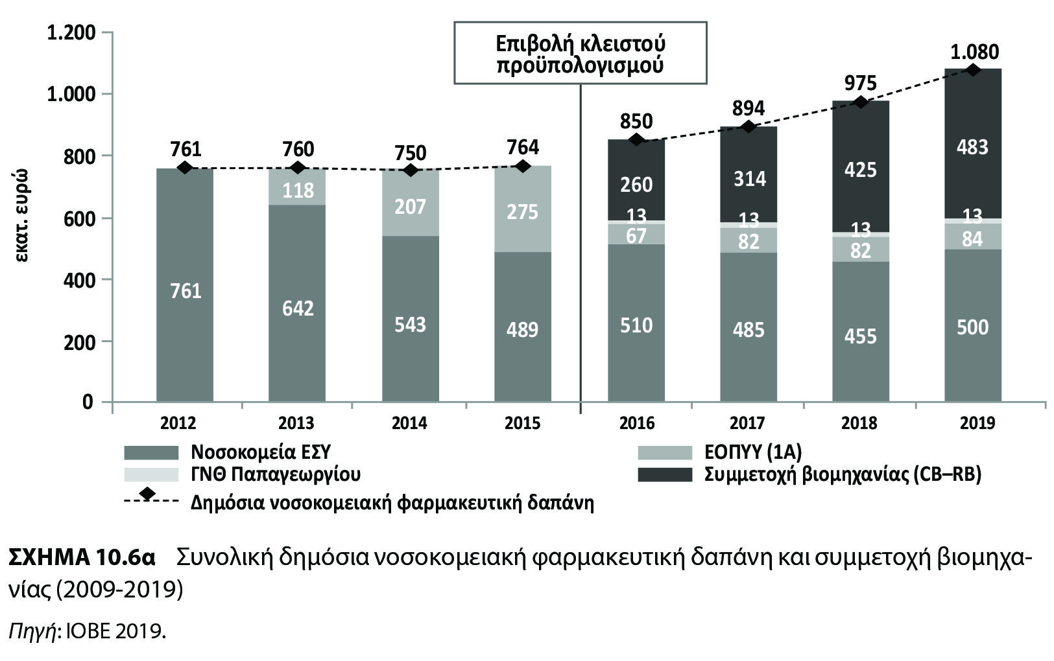
10.3 Η κατάσταση για το φάρμακο στην Ελλάδα 10.3.1 Μέτρα πολιτικής φαρμάκου (12)
© 2024 Εκδόσεις Κριτική

Slide 35
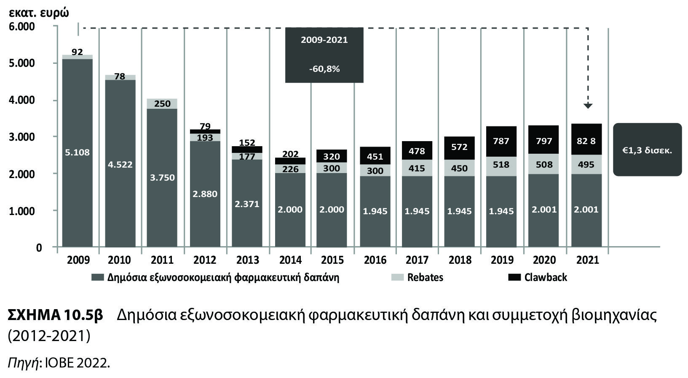
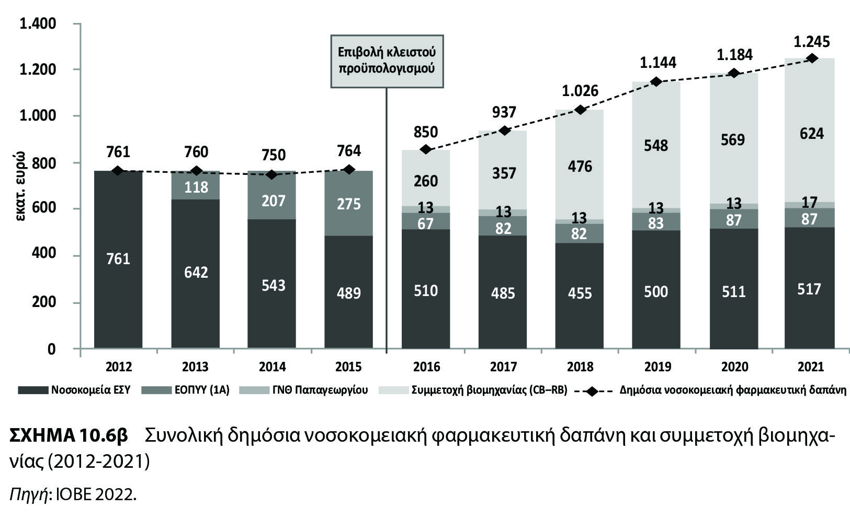
10.3 Η κατάσταση για το φάρμακο στην Ελλάδα 10.3.1 Μέτρα πολιτικής φαρμάκου (13)
© 2024 Εκδόσεις Κριτική

Slide 36
10.3 Η κατάσταση για το φάρμακο στην Ελλάδα 10.3.1 Μέτρα πολιτικής φαρμάκου (14)
Β. Πολιτικές ζήτησης
Β.1. Λίστα φαρμάκων
Το 2011 οι διαδικασίες τιμολόγησης και αποζημίωσης διαχωρίστηκαν, με την επανεισαγωγή της θετικής λίστας φαρμάκων που περιλαμβάνει όλα τα φάρμακα που αποζημιώνονται από την κοινωνική ασφάλιση υγείας.
Ο κατάλογος αποζημιώσεων είχε θεσπιστεί για πρώτη φορά στην Ελλάδα το 1998, αλλά καταργήθηκε το 2006. Αρχικά, τα φάρμακα περιλαμβάνονταν στη θετική λίστα, αν ο παραγωγός παρείχε έκπτωση 4% στη διαφορά μεταξύ της τιμής και του μέσου κόστους θεραπείας σε μια θεραπευτική ομάδα.
Σύμφωνα με τους Vandoros & Stargardt ( 2013) η επανεισαγωγή της θετικής λίστας δεν προώθησε την αποτελεσματικότητα του φαρμάκου, αλλά βασίστηκε στις ταμειακές ροές και όχι στην ανάγκη, τον αντίκτυπο στον προϋπολογισμό ή την αποτελεσματικότητα. Σύμφωνα με αλλαγές πολιτικής που πραγματοποιήθηκαν αργότερα, ένα φάρμακο περιλαμβάνεται στη θετική λίστα, εάν λαμβάνει αποζημίωση σε άλλες χώρες ΕΕ. Αυτό λαμβάνει έμμεσα υπόψη σχέση κόστους αποτελεσματικότητας.
Ένας νέος αρνητικός κατάλογος μη αποζημιούμενων φαρμάκων εισήχθη επίσης το 2012, ο οποίος, μαζί με έναν κατάλογο φαρμάκων, που δεν απαιτούν ιατρική συνταγή, περιλάμβανε πολλά προϊόντα που αποζημιώνονταν προηγουμένως (WHO 2015). Επικράτησε ο θετικός κατάλογος που καταρτίστηκε από την Επιτροπή Καταλόγου Θετικών Αποζημιώσεων (Kani, Kourafalos & Litsa 2017).
© 2024 Εκδόσεις Κριτική

Slide 37
10.3 Η κατάσταση για το φάρμακο στην Ελλάδα 10.3.1 Μέτρα πολιτικής φαρμάκου (15)
Β.2. Συμμετοχή ασθενή
Τo σύστημα συμμετοχής στη δαπάνη τριών επιπέδων ίσχυε πριν, κατά τη διάρκεια, αλλά και μετά την οικονομική κρίση. Σύμφωνα με αυτό, η συμμετοχή καθοριζόταν σε 0% για τις ασθένειες που απειλούσαν τη ζωή, 10% για συγκεκριμένες χρόνιες παθήσεις και 25% για όλους τους άλλους τύπους ασθενειών, γενικά. Το ποσοστό των φαρμάκων που δεν απαιτούν και ιδιωτική συμμετοχή, είναι μόλις στο 8% των συνολικών σκευασμάτων.
Επιπλέον, σε περιπτώσεις που η λιανική τιμή (ΛΤ) του επιλεγόμενου από τον ασθενή φαρμάκου είναι υψηλότερη από την τιμή αναφοράς (ΤΑ), εάν το φάρμακο έχει γενόσημο στην αγορά, η επιπλέον χρέωση καλύπτεται εξ ολοκλήρου από τον ασθενή, ενώ εάν δεν υπάρχουν γενόσημα για το προϊόν, ο ασθενής καλύπτει μόνο το ήμισυ της διαφοράς και το άλλο μισό επιβαρύνει τον κάτοχο άδειας κυκλοφορίας του φαρμάκου με τη μορφή έκπτωσης. Η μέση συμμετοχή φτάνει στο 18% των δαπανών.
Το 2011 είχε σχεδιαστεί η εισαγωγή της συνταγογράφησης της χημικής ουσίας και όχι της επωνυμίας του φαρμάκου, για να ενισχυθεί το μερίδιο αγοράς των γενόσημων προϊόντων. Όμως η ρύθμιση αυτή αποσύρθηκε, κυρίως λόγω της σφοδρής αντίθεσης των συλλόγων των ιατρών. Στις αρχές του 2012 το σχέδιο επανήλθε. Το Υπουργείο Υγείας ανακοίνωσε ότι η συνταγογράφηση με χημική ουσία θα είναι υποχρεωτική και ότι οι φαρμακοποιοί θα πρέπει να χορηγούν το φθηνότερο γενόσημο που υπάρχει.
Όμως και πάλι το νομοσχέδιο τροποποιήθηκε λόγω της αντίθεσης των ιατρών. Σύμφωνα με την τροποποίηση, οι ιατροί επιτρέπεται να συνταγογραφούν και έναν συγκεκριμένο «τύπο» (brand name), οπότε οι ασθενείς θα πρέπει να πληρώσουν τη διαφορά τιμής (εάν υπάρχει) μεταξύ της συνταγογραφούμενης «μάρκας» και της τιμής του γενοσήμου. Αυτό απλώς προκάλεσε την μετατόπιση του κόστους από το δημόσιο σύστημα στους ασθενείς (Μαυριδόγλου 2023).
© 2024 Εκδόσεις Κριτική

Slide 38
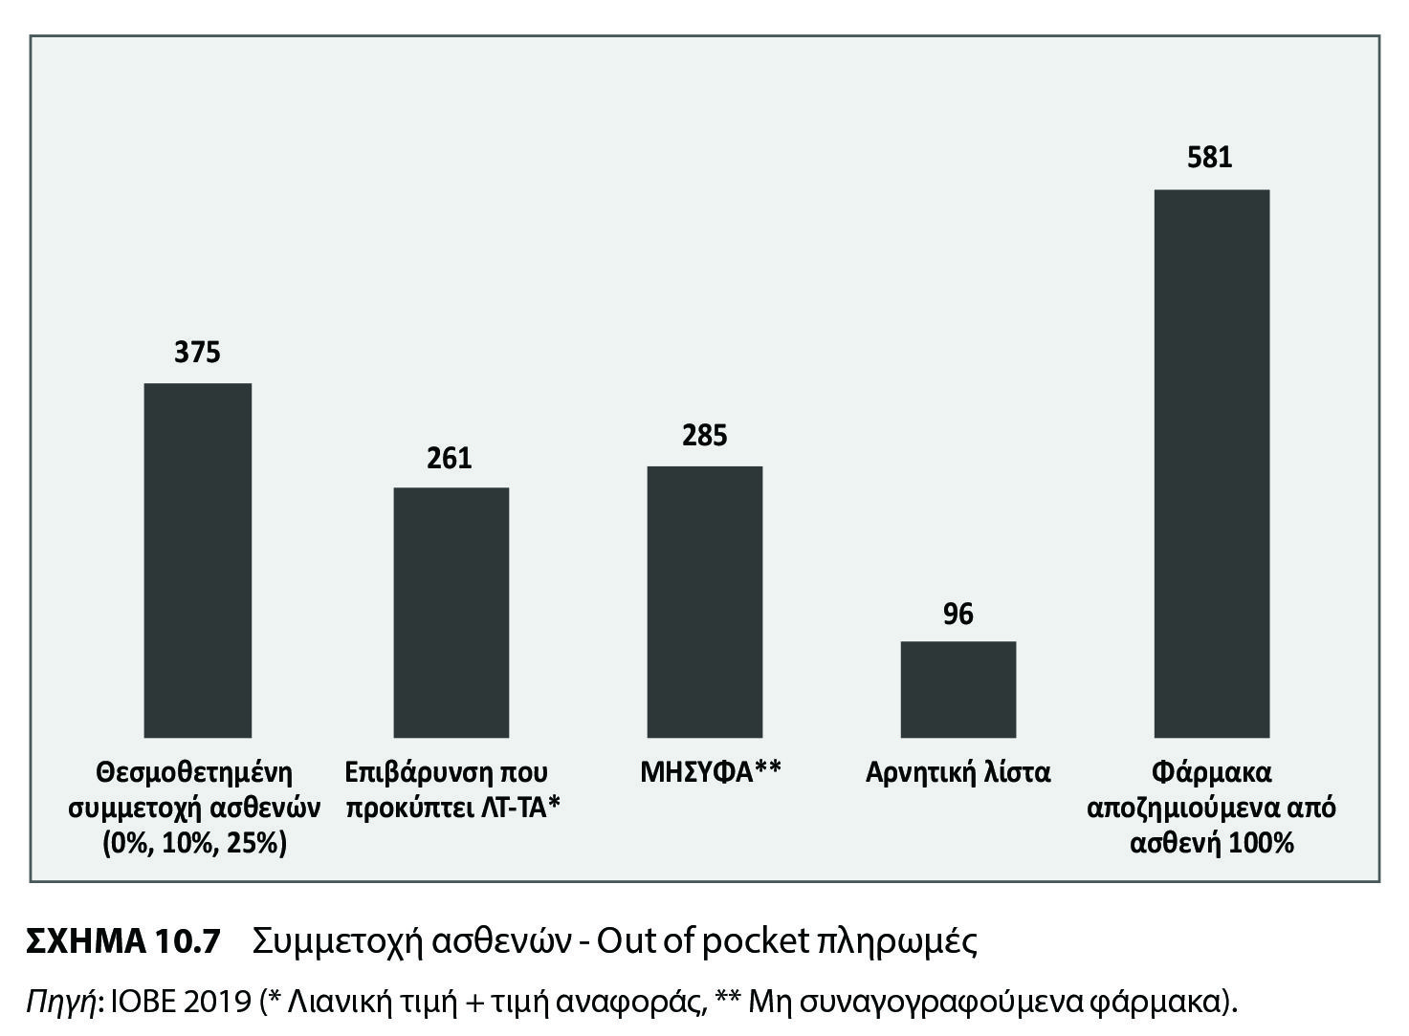
10.3 Η κατάσταση για το φάρμακο στην Ελλάδα 10.3.1 Μέτρα πολιτικής φαρμάκου (16)
Από το 2016 έχει τεθεί ανώτατο όριο 20 ευρώ ανά συσκευασία ως το μέγιστο ποσό που θα μπορούσε να πληρώσει ένας ασθενής πέρα από το ποσοστό επιμερισμού του κόστους. Επίσης, ένα πάγιο τέλος 1 ευρώ ανά συνταγή καταβάλλεται απευθείας από τους ασθενείς από το 2014.
Η συμμετοχή του ασθενή σε μη συνταγογραφούμενα φάρμακα και όσα δεν αποζημιώνονται είναι πλήρης. Στο Σχήμα 10.7 φαίνεται η κατανομή της συμμετοχής των ασθενών.
© 2024 Εκδόσεις Κριτική

Slide 39
10.3 Η κατάσταση για το φάρμακο στην Ελλάδα 10.3.1 Μέτρα πολιτικής φαρμάκου (17)
Γ. Ηλεκτρονική συνταγογράφηση
Η ηλεκτρονική συνταγογράφηση εφαρμόστηκε για να εκσυγχρονίσει ριζικά το σύστημα υγειονομικής περίθαλψης. Έως το 2010 οι ιατροί χρησιμοποιούσαν χειρόγραφες συνταγές, χωρίς να έχουν αποθηκευτεί επαρκώς σχετικές πληροφορίες σε βάση δεδομένων για σκοπούς παρακολούθησης. Με τη μεταρρύθμιση της ηλεκτρονικής συνταγογράφησης απαιτείται η εγγραφή όλων των ιατρών στο δίκτυο και οι συνταγές πρέπει να αποθηκεύονται στην ηλεκτρονική βάση δεδομένων. Από το 2016 όλες οι συνταγές εκδίδονται ηλεκτρονικά. Αυτή ήταν θεμελιώδης μεταρρύθμιση, η οποία επέτρεψε παρακολούθηση, ρύθμιση και έλεγχο συμπεριφοράς ιατρών (Kalavrezou & Hui ‘20).
Το 2020 προστέθηκε άυλη εξ αποστάσεως συνταγογράφηση, με αφορμή την πανδημία, με λειτουργία του My Health.
Το σύστημα ηλεκτρονικής συνταγογράφησης της χώρας λειτουργεί ως εξής: ο συνταγογράφος ιατρός δίνει την (άυλη ή την εκτυπωμένη) συνταγή για το φαρμακείο. Αυτή η διαδικασία περιλαμβάνει αρκετή γραφειοκρατία, καθώς η συνταγή εκτυπώνεται από τον φαρμακοποιό και από τον ιατρό, εάν ο ασθενής δεν μπορεί να λάβει το σύστημα άυλης συνταγογράφησης.
Επίσης, δεν επιτρέπει την επικοινωνία μεταξύ ιατρού – φαρμακοποιού που θα μπορούσε να βοηθήσει στην ασφάλεια του ασθενούς και επίσης στη δυνατότητα ανάπτυξης πολιτικών ενίσχυσης γενόσημων φαρμάκων. Ο ιατρός έχει εικόνα παλαιότερων συνταγών αλλά όχι, ακόμη, πλήρη τον ηλεκτρονικό του φάκελο (το ιστορικό του ασθενή συμπληρώνεται πια από τον προσωπικό ιατρό).
Η ηλεκτρονική συνταγογράφηση σε συνδυασμό με τη δημιουργία του ΕΟΠΥΥ, επέτρεψε στο Υπουργείο Υγείας να έχει ποσοτικά στοιχεία ασφαλισμένων και δαπανών. Εάν στο σύστημα πληροφόρησης προστεθούν και τα στοιχεία των νοσοκομείων, για πρώτη φορά η κεντρική διοίκηση έχει τα απαραίτητα στοιχεία για τη λήψη αποφάσεων..
© 2024 Εκδόσεις Κριτική

Slide 40
10.3 Η κατάσταση για το φάρμακο στην Ελλάδα 10.3.1 Μέτρα πολιτικής φαρμάκου (18)
Δ. Κεντρικό σύστημα προμηθειών
Η υπαγωγή φαρμακευτικών σκευασμάτων σε διαγωνιστικές διαδικασίες έγινε το 2010, με νόμο που επέτρεπε στην Επιτροπή Προμηθειών Υγείας (ΕΠΥ), τις ΥΠε (Υγειονομικές Περιφέρειες) και τα νοσοκομεία να διεξάγουν διαγωνισμούς.
Το 2011 οι διαγωνιστικές διαδικασίες έγιναν επιτακτικές για τα νοσοκομεία.
Το διάσημα 2010-12 ολοκληρώθηκαν δύο προγράμματα προμηθειών με κεντρικούς διαγωνισμούς που αφορούσαν ακριβά υλικά και γενόσημα φάρμακα (βλ. παρακάτω).
Το 2017 ιδρύθηκε νέος κεντρικός οργανισμός προμηθειών (ΕΚΑΠΥ), ενώ έχουν ήδη προκηρυχθεί διαγωνισμοί συνολικής αξίας άνω των 250 εκατομμυρίων ευρώ από τον Μάιο του 2021.
Η ανάλογη απάντηση σε δίπολη ερώτηση (γιατί δεν υπάρχει θεσμική συνέχεια ή αν η επανάληψη είναι «μήτηρ μαθήσεως») επαφίεται στον αναγνώστη.
© 2024 Εκδόσεις Κριτική

Slide 41
10.3 Η κατάσταση για το φάρμακο στην Ελλάδα 10.3.1 Μέτρα πολιτικής φαρμάκου (19)
Ε. Health Technology Assessment (HTA) και Επιτροπή Διαπραγμάτευσης
Η Επιτροπή Καταλόγου Θετικών Αποζημιώσεων αντικαθίσταται το 2018 (Ν. 4512/2018) από μια άλλη ενδεκαμελή επιτροπή αξιολόγησης και αποζημίωσης φαρμάκων για ανθρώπινη χρήση (ΗΤΑ). Η επιτροπή στελεχώνεται από εμπειρογνώμονες σε τομείς που σχετίζονται με την αξιολόγηση τεχνολογίας υγείας. Η σύνθεση της επιτροπής αλλάζει πάλι με τον Νόμο 4633/2019. Έργο της επιτροπής είναι η γνωμοδότηση στον Υπουργό Υγείας, σχετικά με την ένταξη ή απένταξη φαρμάκων από τον κατάλογος αποζημιούμενων φαρμάκων.
Το 2018 (Νόμος 4512/18) συστήνεται η Επιτροπή Διαπραγμάτευσης Τιμών Φαρμάκων με στόχο τον έλεγχο και την περιστολή της φαρμακευτικής δαπάνης μέσω διαπραγμάτευσης της τιμής. Το 2021 (Νόμος 4865/21) καθορίζονται τα κριτήρια διαπραγμάτευσης. Αυτά είναι οκτώ: το ύψος του clawback και του rebate κάθε φαρμάκου, ο όγκος πωλήσεων και η τιμή πώλησης σε άλλα κράτη, το χρονικό διάστημα μέχρι τη λήξη της προστασίας, η θεραπευτική αξία, η επιρροή στη συνολική φαρμακευτική δαπάνη, ο τρόπος σύναψης των συμφωνιών και ο τρόπος ορισμού των τιμών αναφοράς.
Μια πρώτη αξιολόγηση της ανωτέρω προσπάθειας έδειξε και προβληματισμούς χρονοδιαγραμμάτων, στελέχωσης, εμπλοκής ενδιαφερομένων, μεθόδων, με έμφαση τις οικονομικές, παρακολούθησης και δημοσιότητας αποτελεσμάτων και σύνδεσης των (2) ανωτέρω (Kanavos et al. 2019).
© 2024 Εκδόσεις Κριτική

Slide 42
10.3 Η κατάσταση για το φάρμακο στην Ελλάδα 10.3.2 Αξιολόγηση νοσοκομειακών φαρμάκων (1)
Τα μέτρα του 2012 απέδωσαν στη μείωση της αξίας των φαρμάκων για νοσηλείες στο ΕΣΥ, που μειώθηκαν από πάνω από 700 εκατομμύρια ευρώ σε κάτω από 500 εκατομμύρια ευρώ το 2015, όπως φάνηκε και στα Σχήματα 10.6α-β.
Σε αυτό το σημείο και με αυτό το ποσό επιβάλλεται κλειστός προϋπολογισμός και η πλειοψηφία (2/3) των φαρμάκων υψηλού κόστους (ΦΥΚ-1Α) για εξωτερικούς ασθενείς μεταφέρθηκε στον ΕΟΠΥΥ (στα φαρμακεία του που δημιουργήθηκαν). Όμως η χαλάρωση των μέτρων (διαγωνισμοί, παρακολούθηση κ.ά.) και η χωρίς έλεγχο χρήση νοσοκομειακών φαρμάκων σχεδόν διπλασίασαν την αξία της κατανάλωσης ως το 2019, με αποτέλεσμα οι επιστροφές να επιβαρύνουν (1/2 των δαπανών) τη φαρμακοβιομηχανία.
Ο Πίνακας 10.4 παρουσιάζει την αξία και την ποσότητα των φαρμάκων που καταναλώθηκαν ανά έτος σε 100 (από τα 130) νοσοκομεία (του ΕΣΥ) σε αυτήν την πενταετία. Παρουσιάζεται σημαντική αύξηση της αξίας, παρότι οι ποσότητες μειώνονται σταθερά. Θεωρώντας το 2015 ως έτος βάσης με τιμή δείκτη 100, το 2019 η τιμή του δείκτη για την ποσότητα έχει μειωθεί στο 76, ενώ η αντίστοιχη τιμή του δείκτη για την αξία είναι στο 150.
Η συνολική μεταβολή παρουσιάζεται ως ο δείκτης Αξία/Ποσότητα (τελευταία γραμμή του Πίνακα 10.4), όπου φαίνεται ότι η τιμή του δείκτη είναι το 2019 στο 197, σχεδόν διπλάσια από το 2015.
© 2024 Εκδόσεις Κριτική

Slide 43
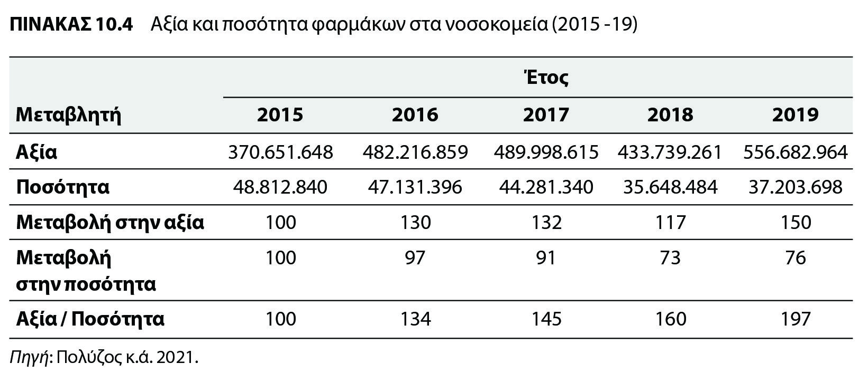
10.3 Η κατάσταση για το φάρμακο στην Ελλάδα 10.3.2 Αξιολόγηση νοσοκομειακών φαρμάκων (2)
© 2024 Εκδόσεις Κριτική

Slide 44
10.3 Η κατάσταση για το φάρμακο στην Ελλάδα 10.3.2 Αξιολόγηση νοσοκομειακών φαρμάκων (3)
Η διαχρονική εξέλιξη της μέσης αξίας ανά τεμάχιο φαρμάκου, σύμφωνα με την οποία η μέση αξία ανά τεμάχιο αυξάνεται κατά 50% περίπου, το 2019 στα 45,74€ από 31,04€ το 2015, με την αξία το 2019 να κυμαίνεται από 37,73€ μέχρι 53,74€. Ταυτόχρονα η διάμεση αξία (η μεσαία τιμή του εύρους τιμών) παραμένει σχεδόν σταθερή στα 3,4€ περίπου, καθώς η μεγάλη πλειονότητα των φαρμάκων είναι χαμηλής αξίας, ενώ είναι πολύ λιγότερα τα φάρμακα με μεγάλη αξία (Σχήμα 10.8).
Σημαντικό να αναφερθεί ότι 1/3 της αύξησης των αξιών οφείλεται στα νοσοκομεία της Αθήνας και της Θεσσαλονίκης και 1/3 στα μεγάλα (κυρίως πανεπιστημιακά) νοσοκομεία των υπόλοιπων υγειονομικών περιφερειών (ΥΠε). Μεγάλη αύξηση εμφανίζουν τα ογκολογικά (διπλασιασμός) και παιδιατρικά (πενταπλασιασμός) νοσοκομεία. Το ποσοστό συμμετοχής των νοσοκομείων μέχρι 100 κλίνες στην συνολική δαπάνη του έτους ήταν 2,4% το 2015 και έχει μειωθεί στο 1,5% το 2019. Μειούμενη συμμετοχή παρουσιάζουν και τα νοσοκομεία από 101 έως 250 κλίνες, από 14,2% το 2015 στο 10,7% το 2019.
Η συμμετοχή στη δαπάνη των νοσοκομείων 251 έως 400 κλινών παραμένει σταθερή κοντά στο 19%. Τέλος, η κατηγορία των μεγάλων νοσοκομείων, άνω των 400 κλινών, παρουσιάζει αύξηση από 65% της δαπάνης στο 69% της δαπάνης (Πολύζος κ.ά. 2021).
© 2024 Εκδόσεις Κριτική

Slide 45
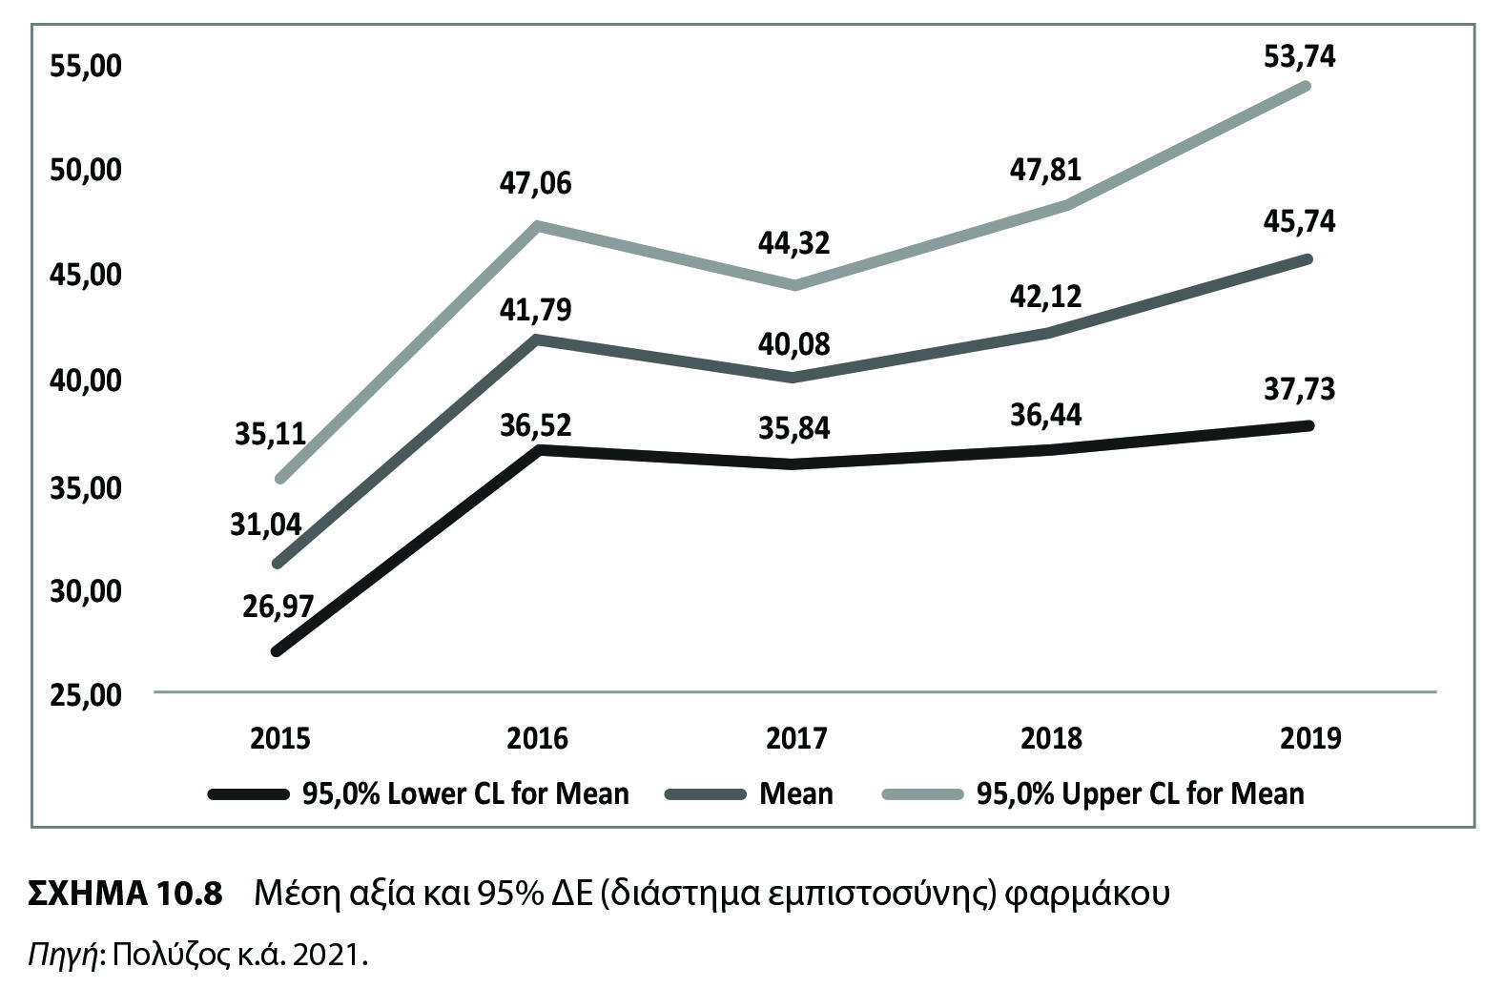
10.3 Η κατάσταση για το φάρμακο στην Ελλάδα 10.3.2 Αξιολόγηση νοσοκομειακών φαρμάκων (4)
© 2024 Εκδόσεις Κριτική

Slide 46
10.3 Η κατάσταση για το φάρμακο στην Ελλάδα 10.3.2 Αξιολόγηση νοσοκομειακών φαρμάκων (5)
Ενδιαφέρον έχει η ανάλογη εξέταση ανά θεραπευτική κατηγορία (ATC-1). Όσον αφορά την αξία, το 2015, τη μεγαλύτερη συμμετοχή, με ποσοστό πάνω από 33%, είχαν φάρμακα της κατηγορίας J (φάρμακα κατά των λοιμώξεων) και ακολουθούσαν φάρμακα των κατηγοριών L (αντινεοπλασματικοί και ανοσοτροποποιητικοί παράγοντες) με ποσοστό 18%, Β (αίμα και αιμοποιητικά όργανα) και N (νευρικό σύστημα) με ποσοστά 11% και 10% αντίστοιχα. Το 2019 το ποσοστό συμμετοχής στη δαπάνη έχει μεταβληθεί, με την κατηγορία L να έχει ποσοστό 43%, την J να έχει υποχωρήσει στο 22%, την B στο 10% και τη N στο 6% (Πίνακας 10.5). Εξετάζοντας την ποσότητα, κυριαρχεί η κατηγορία J (φάρμακα κατά των λοιμώξεων) με ποσοστό 20% της συνολικής ποσότητας (Πίνακας 10.5). Στην κατανομή του clawback ανά θεραπευτική κατηγορία ATC-1, ενώ παρατηρούνται σημαντικές διαχρονικές μεταβολές, υπάρχουν θεραπευτικές κατηγορίες με σταθερά υψηλή επιβάρυνση (π.χ. A, B, J, K, L, N).
Σύμφωνα με την ταξινόμηση ATC-2, οι παρακάτω (4) κατηγορίες καλύπτουν περισσότερο από το 55% της αξίας της φαρμακευτικής δαπάνης:
• L01, αντι-νεοπλασματικά φάρμακα, με ποσοστό συμμετοχής 30%,
• J01, αντιβιοτικά για συστηματική χορήγηση, με ποσοστό 11%,
• J05, αντι-ιικα συστηματικής χορήγησης, με ποσοστό 9%,
• B02, αντι-αιμορραγικά, με ποσοστό 5%.
Ταυτόχρονα το μερίδιο αγοράς των γενόσημων φαρμάκων μειώθηκε σε αξίες από 23% στο 2015 σε 16,5% στο 2019, ενώ το ποσοστό συμμετοχής των γενόσημων φαρμάκων στο συνολικό clawback αυξήθηκε σε ποσότητα από 15,7% το 2016 σε 25,7% το 2019 (Πολύζος κ.ά. 2021).
© 2024 Εκδόσεις Κριτική

Slide 47
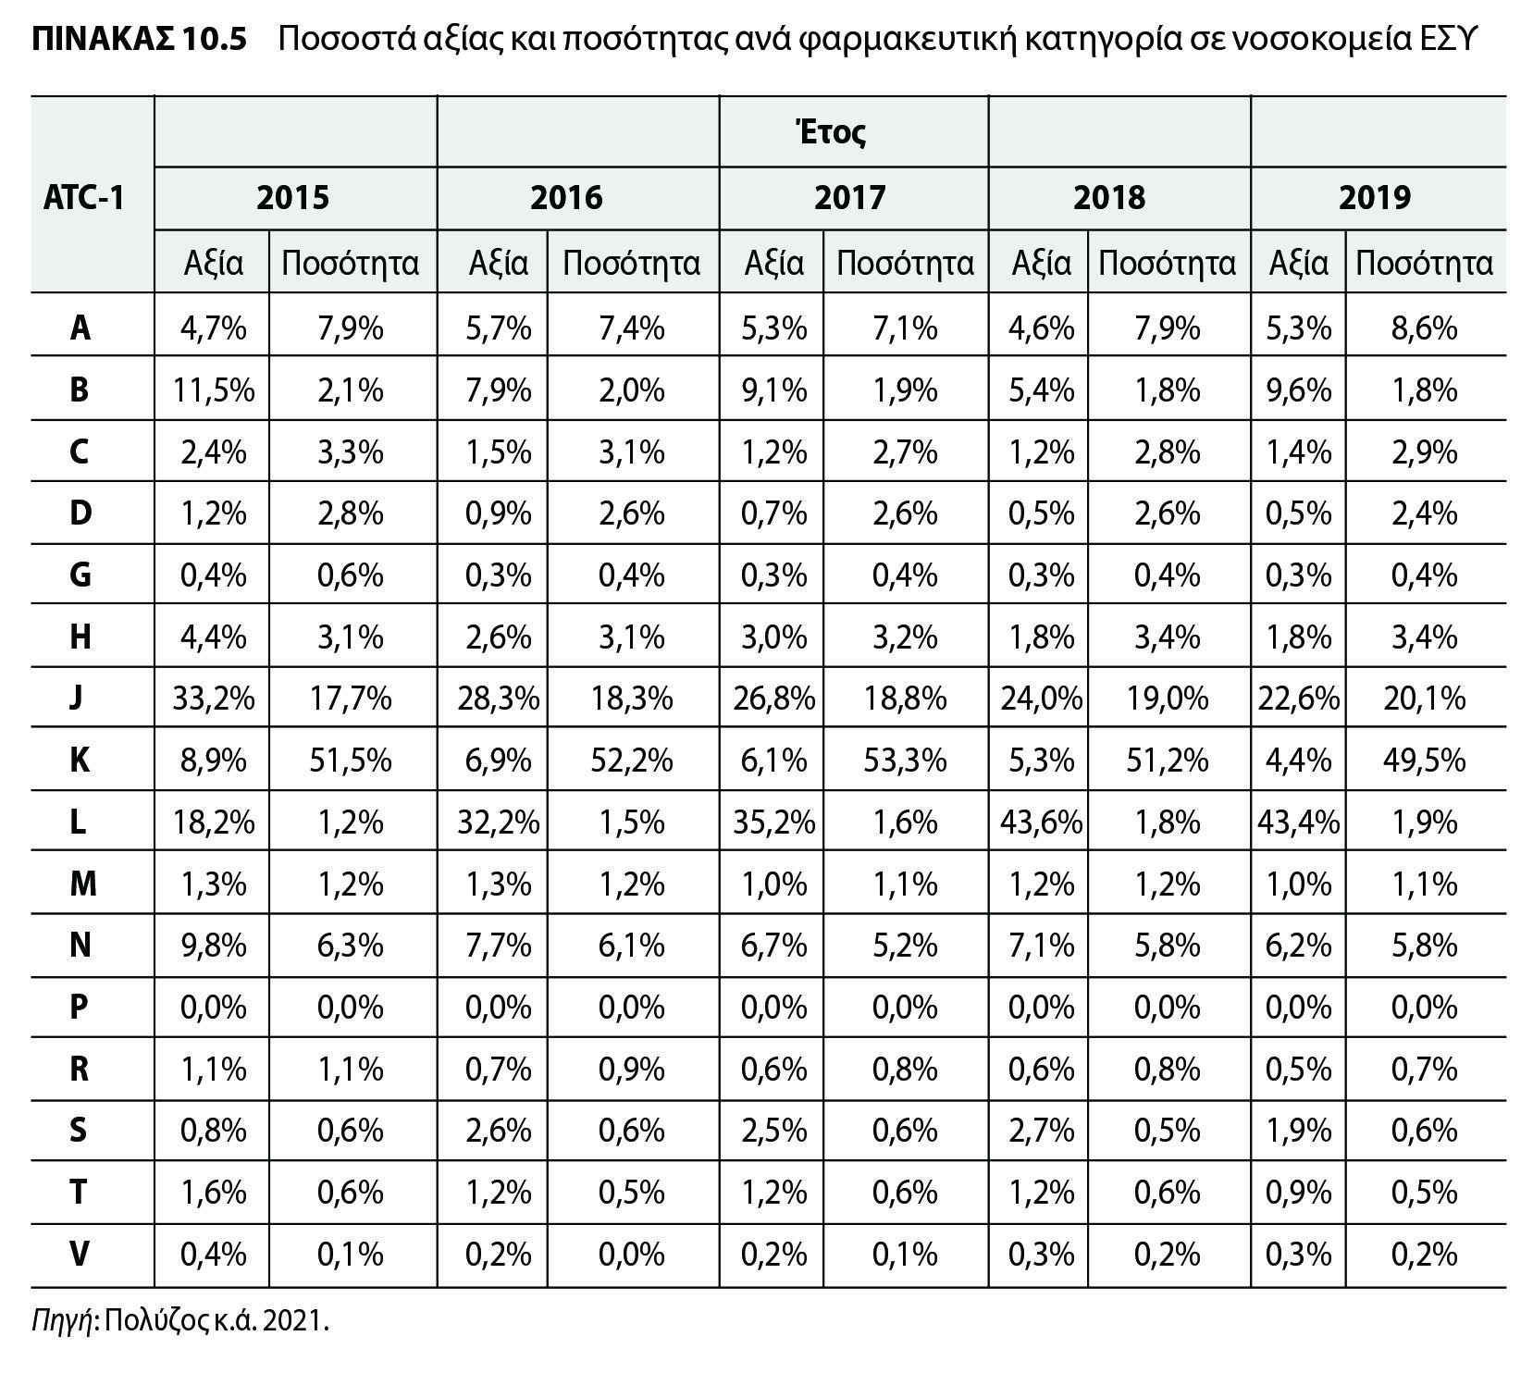
10.3 Η κατάσταση για το φάρμακο στην Ελλάδα 10.3.2 Αξιολόγηση νοσοκομειακών φαρμάκων (6)
© 2024 Εκδόσεις Κριτική

Slide 48
10.3 Η κατάσταση για το φάρμακο στην Ελλάδα 10.3.2 Αξιολόγηση νοσοκομειακών φαρμάκων (7)
Βασικό χαρακτηριστικό της χρονικής περιόδου 2010-2015 ήταν η αναγκαία χρήση οικονομικών επιστημονικών εργαλείων ad hoc, τα οποία λόγω της συνεργασίας όλων των εμπλεκομένων απέδωσαν άμεσα (προϋπολογισμοί, διαγωνισμοί ανταγωνιστικών γενοσήμων, esy.net, observe.net κ.ά.), παρά τις όποιες αρνητικές επιπτώσεις (π.χ. πιθανές ελλείψεις φαρμάκων, ιδιαίτερα των νέων και καινοτόμων κ.ά.), ιδιαίτερα στον τομέα των ανταγωνιστικών (πρωτότυπων) φαρμάκων.
Οι δυναμικές αυτές παρεμβάσεις είχαν ως πρόβλεψη βραχύ χρόνο εφαρμογής και μη αντικατάστασής τους από επιστημονικά εργαλεία, ώστε να επιτυγχάνεται εξοικονόμηση και η καινοτομία να είναι στη διάθεση της νοσοκομειακής κοινότητας. Αντί αυτών, μετά το 2015 και ως σήμερα (2019 και 2020) επιβλήθηκαν «αναγκαστικές επιστροφές», που συνεχώς διογκώνονταν, με αποτέλεσμα να φτάνουν κατ’εκτίμηση το 2020 στο 50% του ετήσιου προϋπολογισμού φαρμάκων του ΕΣΥ (συνεκτιμώμενης της πανδημίας).
Στη Β’ Φάση της ως άνω μελέτης (Πολύζος κ.ά. 2021) σε 15 πιλοτικά νοσοκομεία, που διαμορφώνουν το 1/3 της κατανάλωσης και των αξιών των νοσοκομειακών φαρμάκων, έγινε περαιτέρω ανάλυση με βάση και πιο αναλυτικές θεραπευτικές κατηγορίες.
Σε επίπεδο ATC4 οι κατηγορίες L01XC (μονοκλονικά αντισώματα), J05AR (αντι-ιικά για τη θεραπεία λοιμώξεων από HIV, συνδυασμοί), L04AA (εκλεκτικοί ανοσοκατασταλτικοί παράγοντες), B02BD (παράγοντες της πήξης του αίματος) και L01XX (άλλα αντινεοπλασματικά φάρμακα) κατανέμεται η πλειοψηφία των δαπανών και του clawback (34,0% - 7,1% - 5,5% - 4.6% - 3,0% αντίστοιχα).
© 2024 Εκδόσεις Κριτική

Slide 49
10.3 Η κατάσταση για το φάρμακο στην Ελλάδα 10.3.2 Αξιολόγηση νοσοκομειακών φαρμάκων (8)
Η αντίστοιχη ημερίδα συμπερασμάτων (experts panel) εξήγαγε και τα εξής:
Είναι κρίσιμο να απαντηθούν ερωτήματα όπως ποιο θα είναι το ύψος της φαρμακευτικής δαπάνης, που ανταποκρίνεται στις ανάγκες του πληθυσμού της χώρας. Βάσει αυτού του κριτηρίου πρέπει να ρυθμίσουμε τη φαρμακευτική δαπάνη στην Ελλάδα. Εμπόδιο στην απάντηση τέτοιου είδους ερωτημάτων και κατ’ επέκταση στην εφαρμογή μιας βιώσιμης ρυθμιστικής προσέγγισης είναι η προσβασιμότητα των δεδομένων και δη εκείνων που αφορούν τις κινήσεις των φαρμάκων. Γι’ αυτό χρειάζεται η επέκταση της ηλεκτρονικής συνταγογράφησης και στα νοσοκομεία, σε σύνδεση με τα πρωτόκολλα συνταγογράφησης.
Ο μηχανισμός υποχρεωτικών επιστροφών-clawback θα πρέπει να επαναξιολογηθεί λαμβάνοντας υπόψη επιπλέον χαρακτηριστικά, όπως το ΑΤC, αλλά και οι συντελεστές βαρύτητας (share & growth) να επαναπροσδιοριστούν χρησιμοποιώντας τα δεδομένα της φαρμακευτικής κίνησης του συνόλου των δημόσιων νοσοκομείων.
Η ΕΚΑΠΥ θα πρέπει να διεξάγει διαγωνισμούς και συμφωνίες πλαίσιο στα ανταγωνιστικά φάρμακα, που πρέπει οι διοικήσεις περιφερειών και νοσοκομείων να ενισχύσουν, όπως και μια δωδεκαετία πριν, όπως αξιολογήθηκαν (Castanioti et al. 2016).
Η επαναλειτουργία του observe.net, π.χ. στο Business Ιntelligence (BI, esy.net) κάθε νοσοκομείου, ΔΥΠε και του Υπουργείου Υγείας, είναι αναγκαία για παρακολούθηση (ποσοτήτων και αξιών) φαρμάκων (ανά ATC) και περαιτέρω παρακολούθηση ανά κλινική, με υπεύθυνο τον συντονιστή διευθυντή της σε συνεργασία με τους διευθυντές των φαρμακείων.
Τα μέτρα αυτά κ.ά. είναι απαραίτητο να ενταχθούν σε έναν επιχειρησιακό σχεδιασμό με λεπτομέρειες για την εφαρμογή τους.
© 2024 Εκδόσεις Κριτική

Slide 50
10.3 Η κατάσταση για το φάρμακο στην Ελλάδα 10.3.3 Αξιολόγηση εξωνοσοκομειακών φαρμάκων (1)
Το κύριο εργαλείο είναι η ηλεκτρονική συνταγογράφηση που αναφέρθηκε. Ανάλογες μεθοδολογίες των μεταβλητών που προσφέρει, χρησιμοποιήθηκαν στην αξιολόγηση των ετών 2013, 2014, 2015 (πρώτο εξάμηνο), που έγινε από ερευνητικά έργα και επιστημονική ομάδα του ΔΠΘ (Polyzos et al. 2016). Τέλος, το 2022 ολοκληρώθηκε με στοιχεία 2015-21 (μεταδιδακτορική διατριβή Γ.Μαυριδόγλου, με επίβλεψη Ν. Πολύζου, 2023), όπως δημοσιεύθηκε, ως πρώτη προσπάθεια συνολικής αξιολόγησης, μέρος της οποίας είναι και η παρούσα.
Από άλλες έρευνες, πάνω από το 1/3 της μεταβλητότητας των ιατρικών πρακτικών εξηγείται από το φύλο και την ηλικία (οι άνδρες τρίτης ηλικίας και οι γυναίκες συνήθως χρησιμοποιούν φάρμακα περισσότερο συχνά από τους υπόλοιπους άνδρες και έχουν περισσότερες επισκέψεις σε ιατρούς). Αυτό έχει συνέπειες και στο κόστος θεραπείας. Τρίτος παράγοντας είναι η νόσος και ο χειρισμός της από τον ιατρό.
Η παρούσα έρευνα αποτελεί μια πρωτογενή περιγραφική διαχρονική μελέτη (2015-2021) των στοιχείων-χαρακτηριστικών της συνταγογράφησης του ελληνικού πληθυσμού (συνέχεια άλλων 2013-14). Οι παράγοντες που εξετάζονται είναι δαπάνη και ποσότητα συνταγογραφούμενων φαρμάκων. Οι «διαχωριστικοί» παράγοντες είναιφύλο – ηλικία – γεωγραφική περιοχή – ειδικότητα ιατρού – τύπος φαρμάκου – θεραπευτικές κατηγορίες.
© 2024 Εκδόσεις Κριτική

Slide 51
10.3 Η κατάσταση για το φάρμακο στην Ελλάδα 10.3.3 Αξιολόγηση εξωνοσοκομειακών φαρμάκων (2)
Η ποσότητα των φαρμάκων παρουσιάζει συνεχή αύξηση από το 2015 έως και το 2021. Ο μέσος ρυθμός αύξησης της περιόδου είναι στο 3%. Η συνολική δαπάνη για φαρμακευτικά και άλλα υγειονομικά υλικά ανήλθε στα 4,7δις το 2021 από 3,5 δις (2015-17), 4 δις ευρώ προ COVID-19 (αύξηση 18% 2017-19), ενώ το 2009 ήταν περίπου 6 δις ευρώ (άρα -20-30% σήμερα). Ο μέσος ρυθμός αύξησης της περιόδου είναι στο 6,0%, ενώ η αύξηση το 2021 σε σχέση με το 2015 είναι της τάξης του 31,9%. Η φαρμακευτική δαπάνη παρουσιάζει μείωση το 2016 ως προς το 2015, λόγω των απαιτήσεων του μνημονίου και μη εισόδου νέων φαρμάκων. Η δαπάνη, συνολική και ασφαλιστική, παρά την αρχική μείωση, το 2016 παρουσιάζει σημαντική αύξηση, μεγαλύτερη της αύξησης της ποσότητας (Πίνακας 10.6). Αυτό μάλλον σημαίνει ότι εκτός της αύξησης της ποσότητας, υπάρχουν και άλλα χαρακτηριστικά της κατανάλωσης που οδηγούν σε μεγαλύτερες αυξήσεις τις δαπάνες (Σχήμα 10.9).
© 2024 Εκδόσεις Κριτική

Slide 52
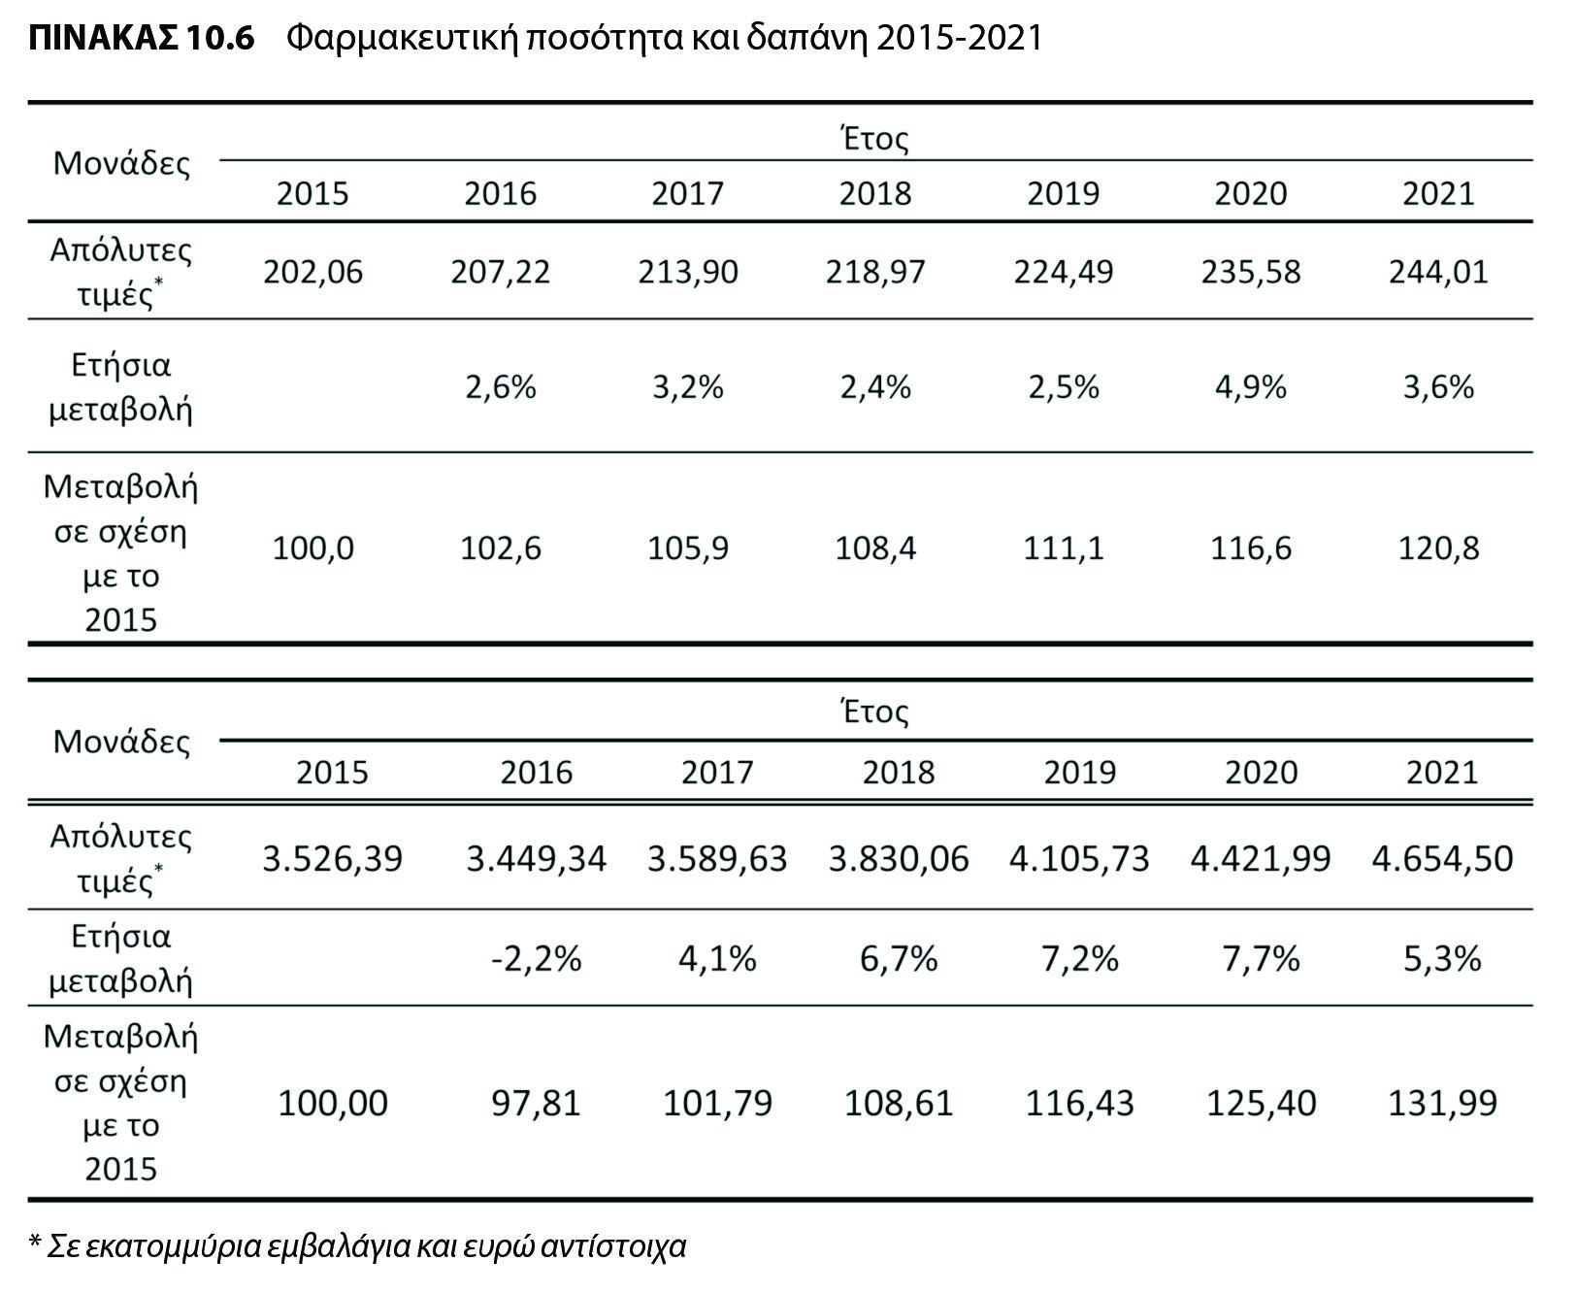
10.3 Η κατάσταση για το φάρμακο στην Ελλάδα 10.3.3 Αξιολόγηση εξωνοσοκομειακών φαρμάκων (3)
© 2024 Εκδόσεις Κριτική

Slide 53
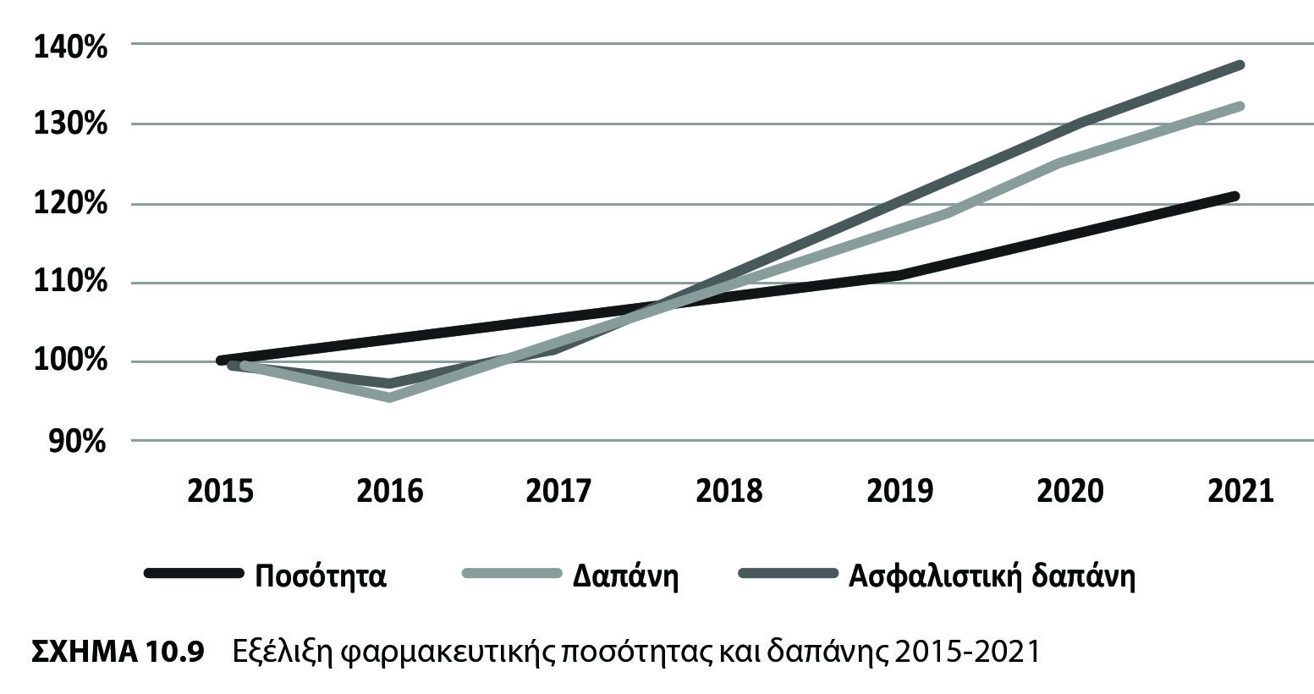
10.3 Η κατάσταση για το φάρμακο στην Ελλάδα 10.3.3 Αξιολόγηση εξωνοσοκομειακών φαρμάκων (4)
© 2024 Εκδόσεις Κριτική

Slide 54
10.3 Η κατάσταση για το φάρμακο στην Ελλάδα 10.3.3 Αξιολόγηση εξωνοσοκομειακών φαρμάκων (5)
Στη μέση, ανά κάτοικο, ποσότητα των συνταγογραφούμενων φαρμάκων, η μεταβολή από έτος σε έτος ακολουθεί ανάλογη αυξητική φορά, φτάνοντας τις 23 συσκευασίες ανά ασφαλισμένο. Η μέση ανά κάτοικο δαπάνη μειώθηκε αρχικά (320 ευρώ), ενώ τα επόμενα έτη η αύξηση είναι δυναμική, με τη μέση δαπάνη να φτάνει τα 435,9 ευρώ το 2021, με μέση τιμή για το διάστημα 2015-21 τα 366 ευρώ. Η μέση ασφαλιστική δαπάνη φτάνει τα 374 ευρώ το 2021, με μέση τιμή για το διάστημα 2015-21 τα 285 ευρώ (Πίνακας 10.7). Το μέσο ποσοστό κάλυψης της συνολικής δαπάνης από τα ασφαλιστικά ταμεία (ΕΟΠΥΥ πιθανή ασφαλιστική δαπάνη) ξεπερνά το 80% (υπόλοιπο συμμετοχή ασθενών).
Ποσότητα: το 2021 το ποσοστό των ανδρών είναι 43,9% και των γυναικών 56,1%. Ο γεωμετρικός μέσος του ποσοστού αύξησης για τους άνδρες είναι στο 3,2%, ενώ για τις γυναίκες 3,0%, που δείχνει τάση σύγκλισης φύλων.
Δαπάνη: το ποσοστό των ανδρών είναι κατά μέσο όρο στο 47,2% της συνολικής δαπάνης, με το υπόλοιπο 52,8 % να αφορά δαπάνη γυναικών.
Υπάρχει σημαντική μείωση στις γυναίκες το 2016 (-3,6%) σε σχέση με τους άνδρες (–0,5%). Κατόπιν, όμως, αυξάνει και για τις γυναίκες σημαντικά με μέση αύξηση 5,5%, ενώ για τους άνδρες είναι ακόμη μεγαλύτερη στα 6,5%.
Ασφαλιστική δαπάνη: το 2021 για τους άνδρες το ποσοστό είναι 47,8%, με αύξηση σε σχέση με το 2015, 1,8%, και αντίστοιχα 52,2% για τις γυναίκες.
Το 2016 υπάρχει μείωση της ασφαλιστικής δαπάνης σε σχέση με το 2015, για τις γυναίκες είναι -5,6% και -1,8% για τους άνδρες. Ο μέσος ρυθμός μεταβολής για τους άνδρες είναι 7,7% ενώ για τις γυναίκες στο 6,8% (περισσότερα στον Πίνακα 10.8).
© 2024 Εκδόσεις Κριτική

Slide 55
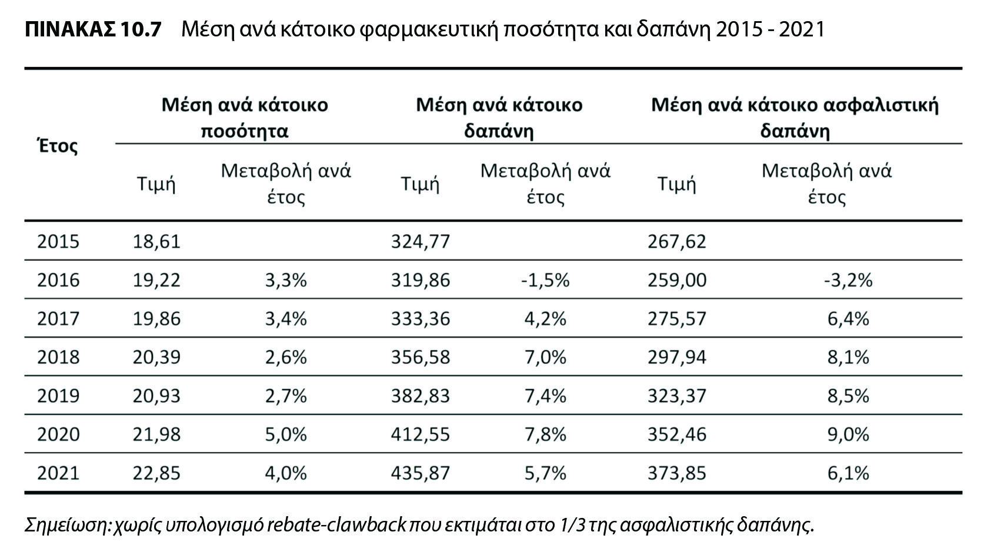
10.3 Η κατάσταση για το φάρμακο στην Ελλάδα 10.3.3 Αξιολόγηση εξωνοσοκομειακών φαρμάκων (6)
© 2024 Εκδόσεις Κριτική

Slide 56
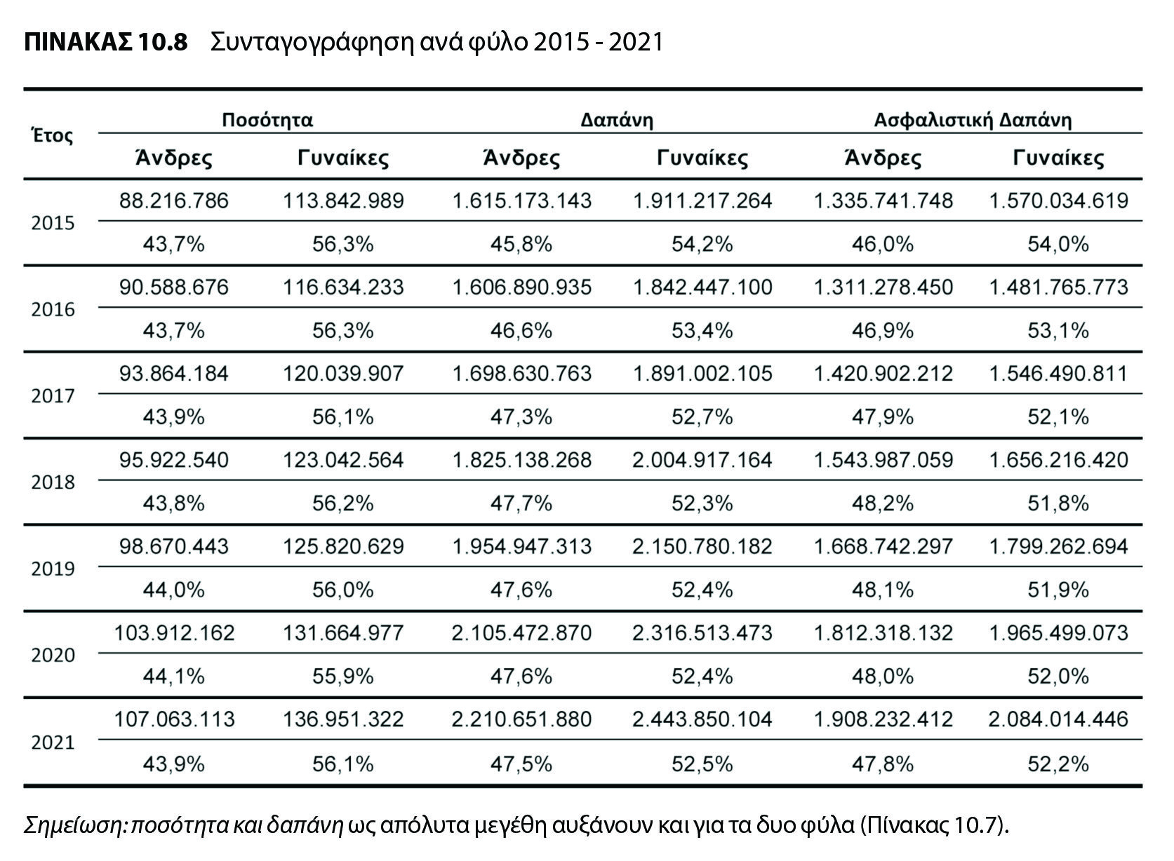
10.3 Η κατάσταση για το φάρμακο στην Ελλάδα 10.3.3 Αξιολόγηση εξωνοσοκομειακών φαρμάκων (7)
© 2024 Εκδόσεις Κριτική

Slide 57
10.3 Η κατάσταση για το φάρμακο στην Ελλάδα 10.3.3 Αξιολόγηση εξωνοσοκομειακών φαρμάκων (8)
Σε όλες τις ηλικιακές ομάδες υπάρχει αύξηση της κατανάλωσης σε απόλυτες τιμές εκτός των 60+ (Πίνακας 10.9). Η ποσοστιαία μείωση της συμμετοχής της ηλικιακής ομάδας 60+ στην κατανάλωση φαρμάκων είναι από το 82,5% το 2015 στο 72,3% το 2021. Το ποσοστό (10%) της μείωσης το μοιράζονται οι υπόλοιπες ηλικιακές ομάδες, εκτός της 0-14, με εντονότερη αύξηση για την ηλικιακή ομάδα 45-59. Η μέση ετήσια μεταβολή για την ηλικία των 60+ είναι μόλις στο 1%, και στην ηλικία των 0-14 είναι 3,7%. Στις υπόλοιπες ηλικιακές ομάδες η μέση ετήσια μεταβολή ήταν αρκετά μεγαλύτερη: 10,9% για την ηλικία 15-29, 11,8% για την ηλικιακή ομάδα 30-44 και 12,5% για την ηλικιακή ομάδα 45-59. Έχει ιδιαίτερο ενδιαφέρον το ποσοστό αύξησης για την ηλικιακή ομάδα 15-29, όπου η αύξηση από 4% το 2016 έφτασε το 11% το 2020 και 22% το 2021 (χρονιά COVID-19).
Όλες οι ηλικιακές ομάδες είχαν συνεχή αύξηση, εκτός από την ηλικιακή ομάδα 60+ ετών (Πίνακας 10.10). Η δαπάνη στους 60+ ήταν 80% (2015) και είναι 70% (2021). Τη μεγαλύτερη αύξηση έχουν οι ηλικιακές ομάδες 30-44 και 45-59. Η μέση ετήσια αύξηση για το διάστημα της μελέτης, για την ηλικιακή ομάδα 30-44 είναι 10%, έναντι 9% της ηλικιακής ομάδας 45-59. Τη μικρότερη μέση αύξηση έχει η ηλικιακή ομάδα 60+ με 2,5% ανά έτος.
Σχετικά με τη μέση ποσότητα συνταγογράφησης ανά ηλικιακή ομάδα και φύλο, στους άνδρες είναι σημαντική η αύξηση στις ηλικιακές ομάδες 30-44 και 45-59, με τις υπόλοιπες ομάδες να παραμένουν περίπου στα ίδια επίπεδα. Στις γυναίκες σημαντική αύξηση έχουν οι ηλικιακές ομάδες 15-29, 30-44 και 45-59. Η ποσότητα φαρμάκων που καταναλώνουν οι γυναίκες είναι μεγαλύτερες των ανδρών, εκτός από την ηλικιακή ομάδα 0-14. Καθώς, όμως, αυξάνει η ηλικία, οι ποσότητες συγκλίνουν.
© 2024 Εκδόσεις Κριτική

Slide 58
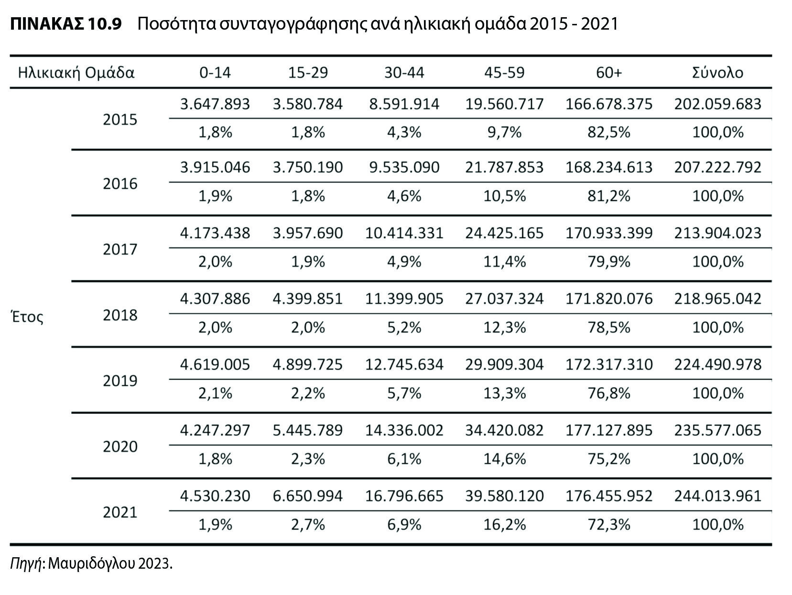
10.3 Η κατάσταση για το φάρμακο στην Ελλάδα 10.3.3 Αξιολόγηση εξωνοσοκομειακών φαρμάκων (9)
© 2024 Εκδόσεις Κριτική

Slide 59
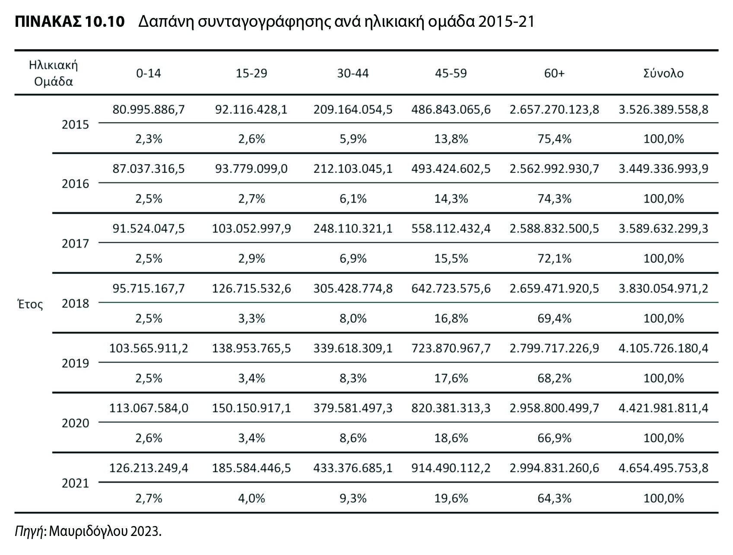
10.3 Η κατάσταση για το φάρμακο στην Ελλάδα 10.3.3 Αξιολόγηση εξωνοσοκομειακών φαρμάκων (9)
© 2024 Εκδόσεις Κριτική

Slide 60
10.3 Η κατάσταση για το φάρμακο στην Ελλάδα 10.3.3 Αξιολόγηση εξωνοσοκομειακών φαρμάκων (10)
Η μέση δαπάνη ανά κάτοικο είναι μεγαλύτερη για τις γυναίκες (376 ευρώ) από ό,τι για τους άνδρες (356 ευρώ) κατά μέσο όρο. Όμως, η μέση δαπάνη για τους άνδρες άνω των 60 (ηλικιακή ομάδα 60+) είναι αρκετά μεγαλύτερη (άνω των 1.000 ευρώ) από το αντίστοιχο γυναικών (κάτω από 1.000) και η διαφορά αυξάνει από το 2015 έως το 2021. Αξιοσημείωτη είναι η μείωση των δαπανών για την ηλικιακή ομάδα 60+, τα έτη 2016 έως 2018, ιδιαίτερα για τις γυναίκες, όπου μόλις το 2019 το ύψος της μέσης δαπάνης ξεπέρασε τη μέση δαπάνη του 2015 (Πίνακας 10.11).
Σχετικά με την κατανομή συνταγογράφησης με βάση το καθεστώς προστασίας του φαρμάκου (Πίνακας 10.12):
Ποσότητα (27,5% γενόσημα):
Το 78% της ποσότητας γενόσημων φαρμάκων προορίζεται για άτομα ηλικίας 60+, όπου το 27,6% των φαρμάκων είναι γενόσημα. Τα ποσοστά γενοσήμων κυμαίνονται από 13,5% στην ηλικιακή ομάδα 0-14 έως 29,1% στην ηλικιακή ομάδα 15-29.
Δαπάνη (16,5% γενόσημα):
Το 76% της δαπάνης για γενόσημα φάρμακα προέρχεται από άτομα ηλικίας 60+.
Για τη συνολική και ασφαλιστική δαπάνη για την ηλικιακή 60+ το ποσοστό γενοσήμων είναι 17,4% και 17,2% αντίστοιχα, με τα πρωτότυπα να έχουν ποσοστά 82,3% και 82,9% αντίστοιχα.
© 2024 Εκδόσεις Κριτική

Slide 61
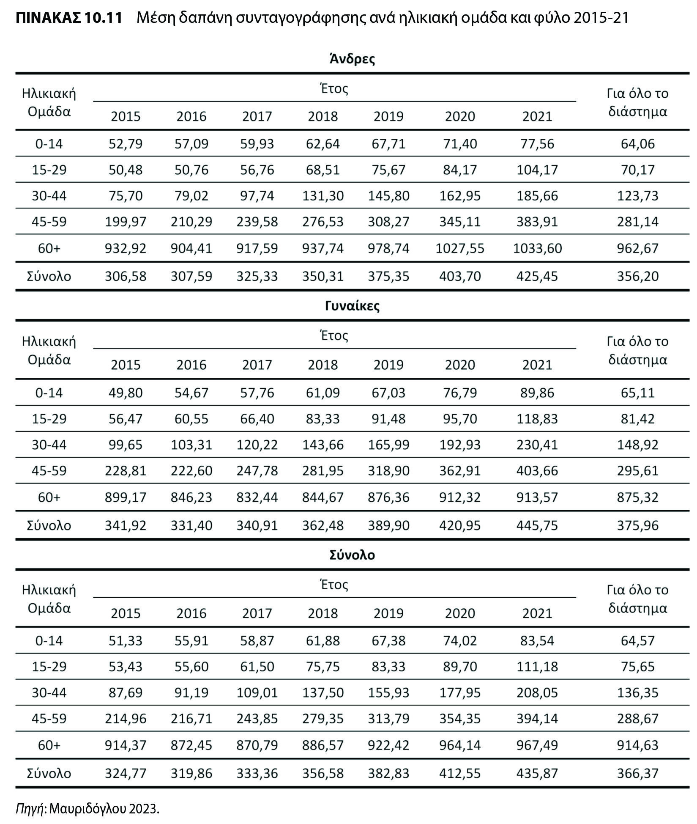
10.3 Η κατάσταση για το φάρμακο στην Ελλάδα 10.3.3 Αξιολόγηση εξωνοσοκομειακών φαρμάκων (11)
© 2024 Εκδόσεις Κριτική

Slide 62
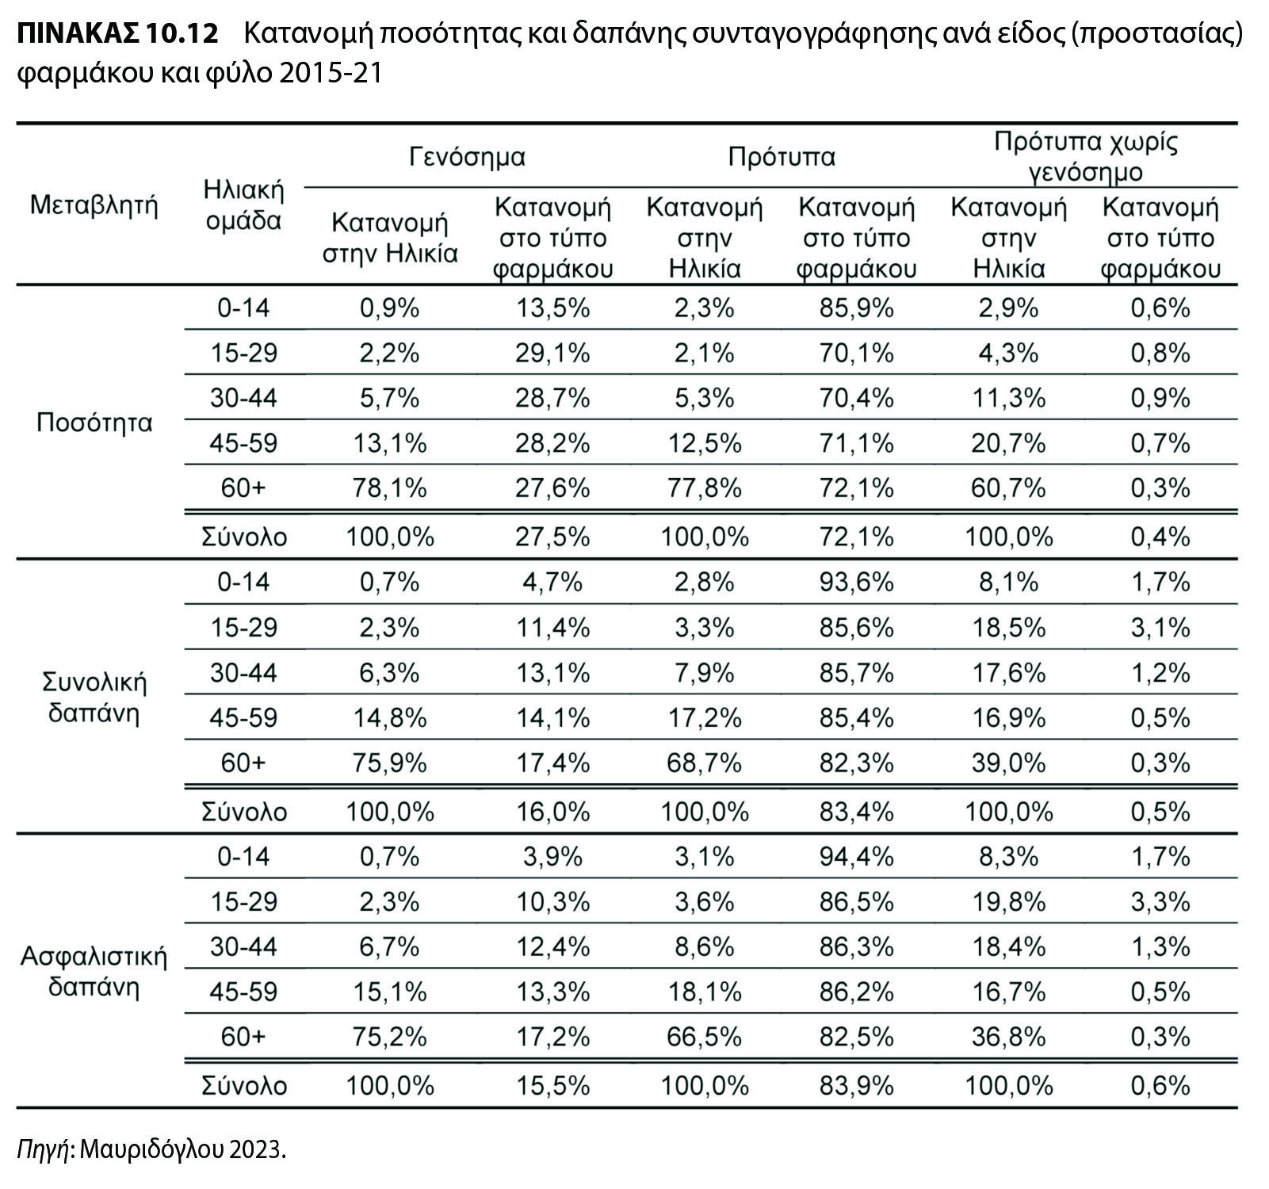
10.3 Η κατάσταση για το φάρμακο στην Ελλάδα 10.3.3 Αξιολόγηση εξωνοσοκομειακών φαρμάκων (12)
© 2024 Εκδόσεις Κριτική

Slide 63
10.3 Η κατάσταση για το φάρμακο στην Ελλάδα 10.3.3 Αξιολόγηση εξωνοσοκομειακών φαρμάκων (13)
Από τα αποτελέσματα της ανάλυσης (Σχήμα 10.10) είναι φανερό ότι οι κύριες ειδικότητες είναι τρεις (γενικός ιατρός, παθολόγος και καρδιολόγος), που καλύπτουν κοντά στο 70% της συνταγογραφούμενης ποσότητας, ενώ δέκα ειδικότητες καλύπτουν το 90% (+ παιδιατρική + πνευμονολογία + νευρολογία-ψυχιατρική + μαιευτική + ορθοπεδική + κ.ά.). Τα αποτελέσματα αυτά συμπίπτουν με αποτελέσματα προηγούμενων μελετών μας (2013-14). Οι βασικές ειδικότητες παρουσιάζουν σταθερή άνοδο από έτος σε έτος. Μόνο η ποσότητα φαρμάκων από παιδιάτρους και ορθοπεδικούς έχει μειωθεί σημαντικά (παρότι αυξάνει η αξία συνταγογράφησης των παιδιάτρων).
Εννιά (μη χειρουργικές) ειδικότητες καλύπτουν το 80% της δαπάνης (Σχήμα 10.11). Οι κυριότερες κατηγορίες παραμένουν περίπου ίδιες με τις ειδικότητες στην ανάλυση της ποσότητας (έχουν προστεθεί η ειδικότητα του ρευματολόγου και του αιματολόγου, ενώ δεν υπάρχουν οι ορθοπεδικοί και οι ψυχίατροι). Οι (2) γενικοί ιατροί και οι παθολόγοι (με [3] παθολόγους-ογκολόγους) καταγράφουν λίγο κάτω από το 50% της δαπάνης, ενώ αν προστεθούν οι (4) καρδιολόγοι ξεπερνούν το 50% (60% με [5] παιδιάτρους, 70% με [6] πνευμονολόγους και [7] αιματολόγους και 80% με [8] νευρολόγους και [9] ρευματολόγους). Σχεδόν το σύνολο των ειδικοτήτων παρουσιάζει μείωση το 2016 σε σχέση με το 2015, όμως κατόπιν όλες οι ειδικότητες αυξάνουν. Εντυπωσιακή είναι η αύξηση της δαπάνης που συνταγογραφείται από πνευμονολόγους τα έτη της πανδημίας 2020 - 2021 (Σχήμα 10.11).
© 2024 Εκδόσεις Κριτική

Slide 64
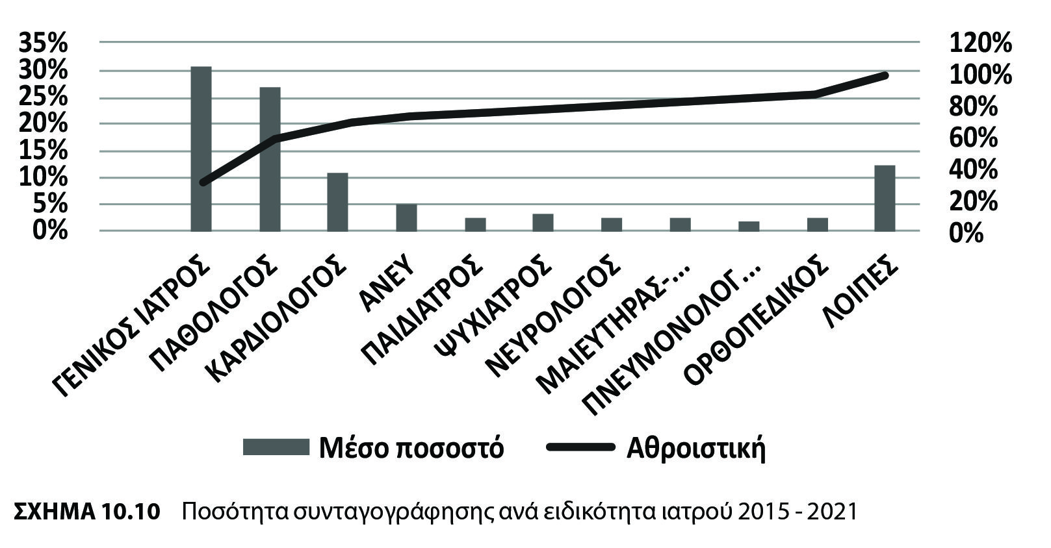
10.3 Η κατάσταση για το φάρμακο στην Ελλάδα 10.3.3 Αξιολόγηση εξωνοσοκομειακών φαρμάκων (14)
© 2024 Εκδόσεις Κριτική

Slide 65
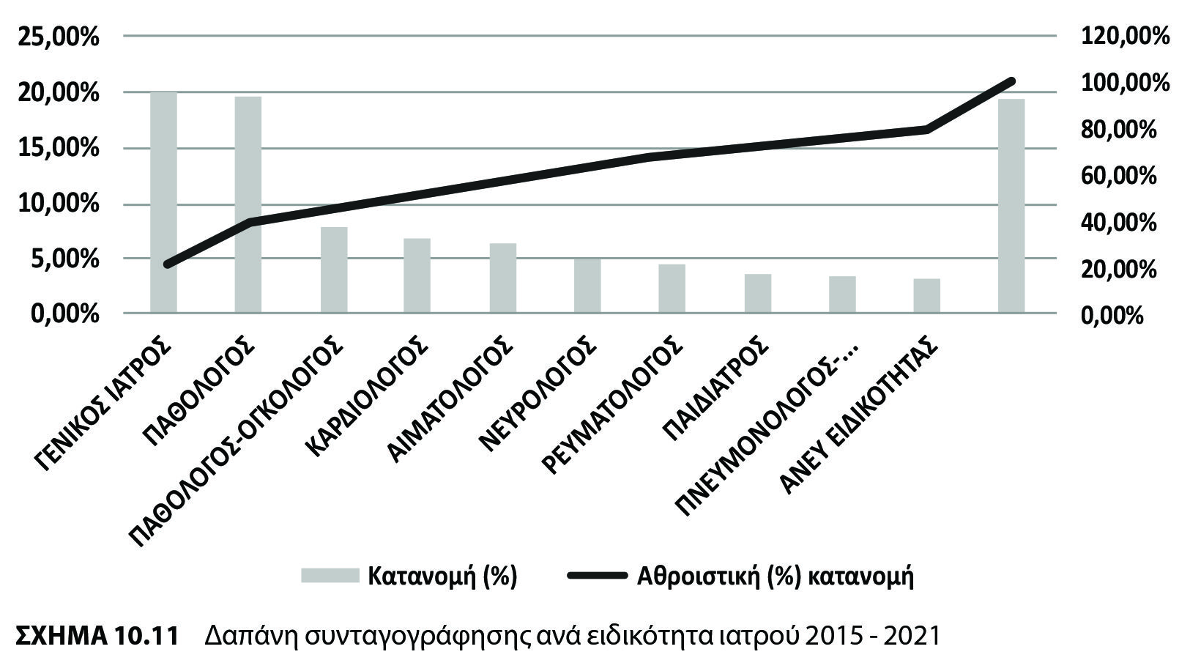
10.3 Η κατάσταση για το φάρμακο στην Ελλάδα 10.3.3 Αξιολόγηση εξωνοσοκομειακών φαρμάκων (15)
© 2024 Εκδόσεις Κριτική

Slide 66
10.3 Η κατάσταση για το φάρμακο στην Ελλάδα 10.3.3 Αξιολόγηση εξωνοσοκομειακών φαρμάκων (16)
Η μεγαλύτερη ποσότητα φαρμάκων (ATC.1) αφορά την κατηγορία C (καρδιαγγειακό σύστημα), ενώ ακολουθούν φάρμακα που επηρεάζουν την πεπτική οδό και τον μεταβολισμό (ομάδα Α), το νευρικό σύστημα (ομάδα Ν) και το αίμα και αιμοποιητικά όργανα (ομάδα Β). Οι τέσσερις αυτές ομάδες φαρμάκων καλύπτουν το 80% του συνολικού όγκου. Στην ετήσια κατανομή του όγκου φαρμάκου η ομάδα C καταλαμβάνει ποσοστό άνω του 30%, παρότι είναι μειούμενο το ποσοστό αυτό, από 36% το 2015 σε 31,3% το 2021 (Σχήμα 10.12).
Το 80% της κατανάλωσης αφορά σκευάσματα 17 θεραπευτικών ομάδων και είναι χαρακτηριστικό ότι οι 5 ανήκουν στην ανατομική ομάδα C (από τις 9 θεραπευτικές ομάδες που περιλαμβάνει) του ATC-2. Στην κατηγορία C κυριαρχούν οι θεραπευτικές ομάδες C09 (αντιυπερτασικοί παράγοντες δρώντες στο σύστημα ρενίνης-αγγειοτασίνης) και C10 (υπολιπιδαιμικοί παράγοντες) με πάνω από το 20% του συνολικού όγκου φαρμάκων για το διάστημα 2015-21, παρότι το ποσοστό της θεραπευτικής ομάδας C09, μειώθηκε κατά 3% στο σύνολο της κατανάλωσης. Ακολουθούν οι θεραπευτικές ομάδες C07 (αποκλειστές των β αδρενεργικών υποδοχέων), C03 (διουρητικά) και C08 (αποκλειστές διαύλων ασβεστίου) με περίπου 11% της κατανάλωσης. Στην ανατομική ομάδα Α κυριαρχούν οι θεραπευτικές ομάδες, A10 (φάρμακα χρησιμοποιούμενα στον σακχαρώδη διαβήτη), A02 (αντιόξινα φάρμακα) και A12 (συμπληρώματα μεταλλικών στοιχείων), με ποσοστό 15% της συνολικής κατανάλωσης. Στην ανατομική ομάδα Β κυριαρχούν οι θεραπευτικές ομάδες, B01 (Aντιθρομβωτικοί παράγοντες) και B03 (Φάρμακα κατά της αναιμίας), με ποσοστό 10% της συνολικής κατανάλωσης. Στην ανατομική ομάδα N κυριαρχούν οι θεραπευτικές ομάδες, N05 (ψυχοτρόπα), N06 (ψυχοαναληπτικά) και N03 (αντιεπιληπτικά), με ποσοστό 12% της συνολικής κατανάλωσης. Και οι τρεις θεραπευτικές ομάδες παρουσιάζουν μικρή άνοδο σε σχέση με το 2015.
© 2024 Εκδόσεις Κριτική

Slide 67
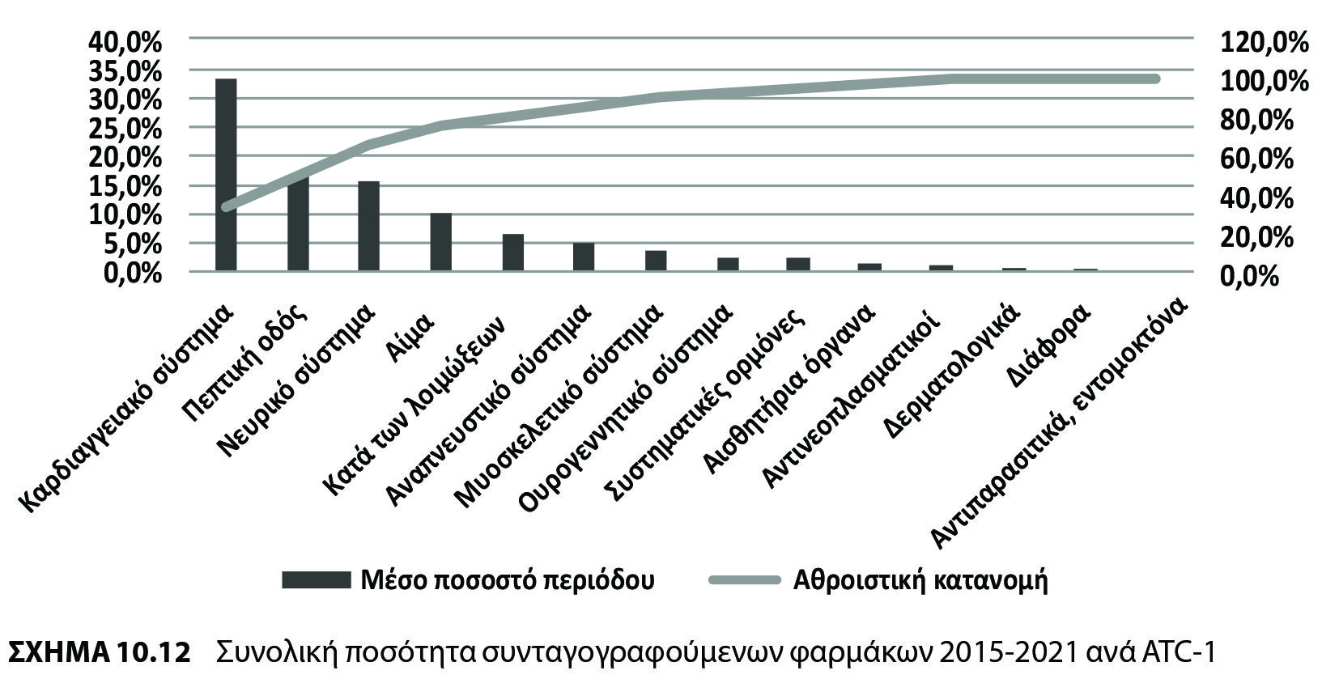
10.3 Η κατάσταση για το φάρμακο στην Ελλάδα 10.3.3 Αξιολόγηση εξωνοσοκομειακών φαρμάκων (17)
© 2024 Εκδόσεις Κριτική

Slide 68
10.3 Η κατάσταση για το φάρμακο στην Ελλάδα 10.3.3 Αξιολόγηση εξωνοσοκομειακών φαρμάκων (18)
Εξετάζοντας τη συνολική δαπάνη (Σχήμα 10.13), συγκεντρωτικά για τα έτη 2015-21, με βάση το ATC.1, η κατηγορία L (αντινεοπλασματικοί και ανοσορρυθμιστικοί παράγοντες) έχει το μεγαλύτερο μέρος της δαπάνης (22,4%). H ανατομική ομάδα L έχει μέσο ρυθμό μεγέθυνσης 5%, με πολύ υψηλούς ρυθμούς αύξησης από έτος σε έτος. Η ομάδα C (καρδιαγγειακό σύστημα), με σημαντικό ποσοστό (17,7%) δαπάνης. Το συνολικό κόστος της ανατομικής ομάδα C παρουσιάζουν σημαντική μείωση 7% στη διάρκεια των ετών από το 2015 έως το 2021. Μόνο τα δύο τελευταία έτη 2019/20 και 2020/21 ο ρυθμός μεταβολής της συνολικής αξίας είναι θετικός για την ανατομική ομάδα C. Τις ομάδες L και C ακολουθούν η ομάδα Α (πεπτική οδός και μεταβολισμός) με ποσοστό 14,2% και άλλες δύο ομάδες με ποσοστό πάνω από 10%, η ομάδα Β (αίμα και αιματοποιητικά όργανα) με 11,4% και η ομάδα Ν (νευρικό σύστημα) με 10,6%. Η δαπάνη για τις τρεις πρώτες αυτές ομάδες ξεπερνά το 50% της συνολικής δαπάνης (53,3%).
Στις 18 θεραπευτικές ομάδες ΑΤC-2, που αθροίζουν το 80%της συνολικής δαπάνης, περιλαμβάνονται και οι τέσσερις ανατομικές ομάδες της L, με συνολικό ποσοστό το 21% της δαπάνης. Η θεραπευτική ομάδα L04 (ανοσοκατασταλτικοί παράγοντες) έχει τη μεγαλύτερη συμμετοχή στη δαπάνη από το σύνολο των ανατομικών ομάδων. Ακολουθεί η θεραπευτική ομάδα A10 (φάρμακα χρησιμοποιούμενα στον σακχαρώδη διαβήτη) και κατόπιν η ομάδα L01 (αντινεοπλασματικά φάρμακα). Τα ποσοστά συμμετοχής των θεραπευτικών ομάδων της κατηγορίας L στη συνολική δαπάνη, αυξάνουν από το 2015 έως το 2021. Η L04 (ανοσοκατασταλτικοί παράγοντες) και η L01 (αντινεοπλασματικά φάρμακα) κατά 3% και η L02 (ενδοκρινική θεραπεία) με μικρή αύξηση 0,8% και η L03 (ανοσοδιεγερτικοί παράγοντες) με μείωση 0,8%. Αύξηση 3% παρουσιάζει η ομάδα A10 (φάρμακα χρησιμοποιούμενα στον σακχαρώδη διαβήτη) και 2% η B01 (αντιθρομβωτικοί παράγοντες).
© 2024 Εκδόσεις Κριτική

Slide 69
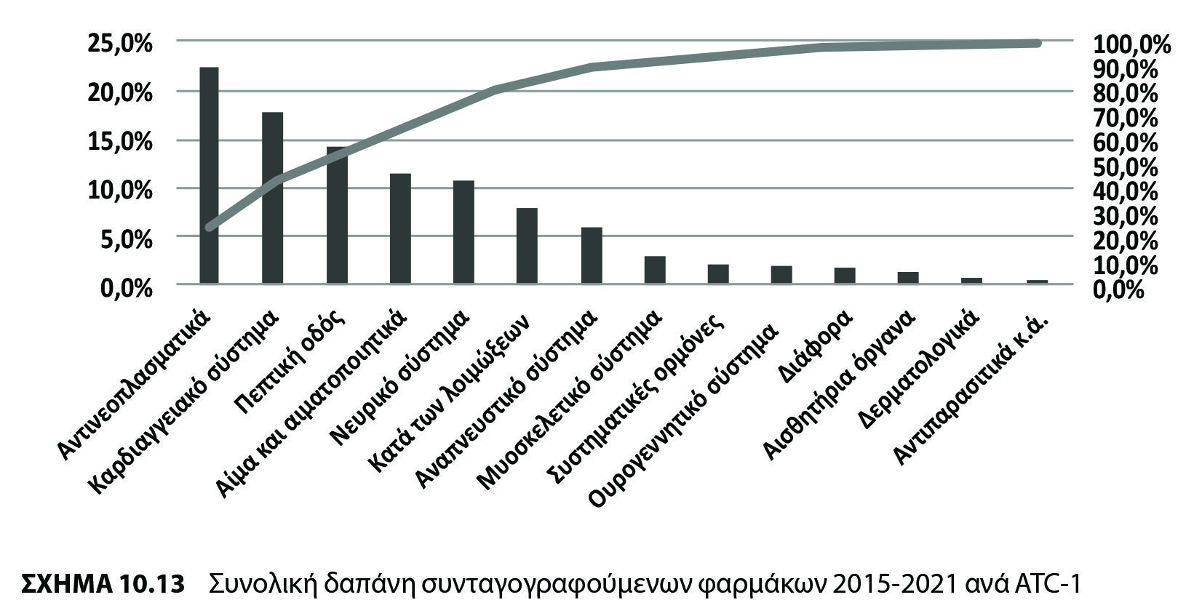
10.3 Η κατάσταση για το φάρμακο στην Ελλάδα 10.3.3 Αξιολόγηση εξωνοσοκομειακών φαρμάκων (19)
© 2024 Εκδόσεις Κριτική

Slide 70
10.3 Η κατάσταση για το φάρμακο στην Ελλάδα 10.3.3 Αξιολόγηση εξωνοσοκομειακών φαρμάκων (20)
Εξετάζοντας την ποσότητα γενόσημων φαρμάκων στον συνολικό όγκο συνταγογράφησης, ανά ATC.1, το ποσοστό για την επταετία 2015-21, είναι στο 27,5%, με τις ανατομικές ομάδες με τα μεγαλύτερα ποσοστά να είναι: η D (δερματολογικά) 48%, η M(μυοσκελετικό σύστημα) 41% και η L (αντινεοπλασματικοί και ανοσορρυθμιστικοί παράγοντες) 36%. Εξετάζοντας τη δαπάνη, το ποσοστό των συνταγογραφούμενων γενόσημων φαρμάκων για την επταετία 2015-21, είναι στο 17%, με τις ανατομικές ομάδες με τα μεγαλύτερα ποσοστά να είναι η D(δερματολογικά) 36 %, η C (καρδιαγγειακό σύστημα) 27%, που παρουσιάζει αύξηση 9%, η Ν(νευρικό σύστημα) 26% και αυτή με άνοδο 9%, και η M (μυοσκελετικό σύστημα) 20% με μείωση του ποσοστού των γενοσήμων κατά 5%. Για την ανατομική ομάδα L (αντινεοπλασματικοί και ανοσορρυθμιστικοί παράγοντες) των γενοσήμων παραμένει κοντά στο 4,5 με 5%, παρά την αύξηση στη συμμετοχή τους στον όγκο συνταγογραφούμενων φαρμάκων. Το Σχήμα 10.14 παρουσιάζει την τάση συμμετοχής των γενοσήμων σε όγκο και αξία. Ενώ η ποσότητα γενοσήμων αυξάνει, η δαπάνη για γενόσημα μειώνεται. Εάν δημιουργηθεί μια γραμμή παλινδρόμησης y=ax+b, όπου y είναι το ποσοστό γενοσήμων στην αξία και x το ποσοστό στον όγκο, τότε η τιμή του a=-0,08 επιβεβαιώνει την εκτίμηση ότι η αξία των πρωτότυπων φαρμάκων αυξάνει περισσότερο από την αξία των γενοσήμων (Σχήμα 10.14).
© 2024 Εκδόσεις Κριτική

Slide 71
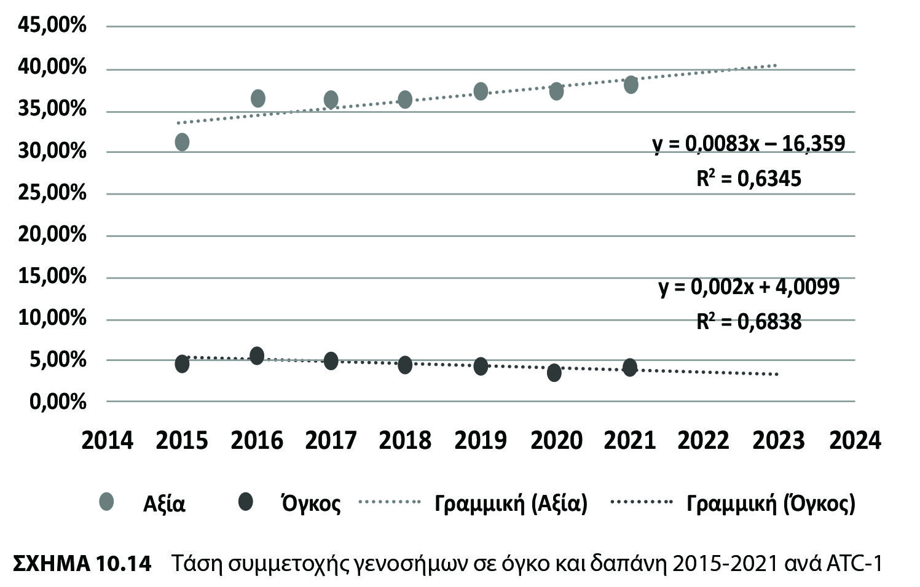
10.3 Η κατάσταση για το φάρμακο στην Ελλάδα 10.3.3 Αξιολόγηση εξωνοσοκομειακών φαρμάκων (21)
© 2024 Εκδόσεις Κριτική

Slide 72
10.3 Η κατάσταση για το φάρμακο στην Ελλάδα 10.3.3 Αξιολόγηση εξωνοσοκομειακών φαρμάκων (22)
Εξετάζοντας την κατανομή ανά περιφερειακή ενότητα, σε απόλυτες τιμές, τρεις περιφερειακές ενότητες (Αττική, Θεσσαλονίκη και Αχαΐα) καλύπτουν άνω του 50%της συνταγογράφησης. Εξετάζοντας την κατανομή της κατά κεφαλήν ποσότητας, η Περιφερειακή Ενότητα Άρτας μαζί με των Σερρών παρουσιάζουν τις μέγιστες τιμές, ενώ τις μικρότερες η περιοχή των Δωδεκανήσων. Αντίστοιχα για την κατά κεφαλήν δαπάνη, η Ευρυτανία και η Ροδόπη παρουσιάζει τη μικρότερη τιμή με τις Κυκλάδες και την Καρδίτσα να παρουσιάζουν τη μεγαλύτερη.
© 2024 Εκδόσεις Κριτική

Slide 73
10.3 Η κατάσταση για το φάρμακο στην Ελλάδα 10.3.3 Αξιολόγηση εξωνοσοκομειακών φαρμάκων (23)
Σχετικά με τη συνταγογράφηση ανά ομάδες ηλικιών:
0-14: Το μεγαλύτερο μέρος του όγκου φαρμάκων ανήκει σε τρεις κατηγορίες:
J07 (εμβόλια) 43%, R03 (φάρμακα για την απόφραξη των αεροφόρων οδών) και J01 (αντιβιοτικά). Στην πλευρά της δαπάνης η θεραπευτική ομάδα J07 (εμβόλια) καταλαμβάνει το μεγαλύτερο ποσοστό, που πλησιάζει το 70% της συνολικής δαπάνης συνταγογράφησης, παρουσιάζοντας μια αύξηση στην κατά κεφαλήν δαπάνη κατά περίπου 40%.
B. 15-29: Το μεγαλύτερο μέρος της ποσότητας φαρμάκων ανήκει στις κατηγορίες:
J01 (αντιβιοτικά), Β03 (φάρμακα κατά της αναιμίας), J07 (εμβόλια), R03 (φάρμακα για τις αποφρακτικές παθήσεις των αεροφόρων οδών) και N03 (αντιεπιληπτικά). Στην πλευρά της δαπάνης οι θεραπευτικές ομάδες L04 (ανοσοκατασταλτικοί παράγοντες) και J07 (εμβόλια) καταλαμβάνουν το μεγαλύτερο κατά κεφαλήν ποσό στην ηλικία αυτή. Είναι χαρακτηριστικό ότι η μεγάλη δαπάνη της κατηγορίας J07 οφείλεται και στον μεγάλο όγκο εμβολίων, αντίθετα η θεραπευτική κατηγορία L04 δεν έχει μεγάλο όγκο αλλά μεγάλο κόστος θεραπείας. Η θεραπευτική ομάδα L04 παρουσιάζει και σημαντική αύξηση από το 2015 έως το 2021.
C. 30-44: Το μεγαλύτερο μέρος της ποσότητας φαρμάκου ανήκει στις κατηγορίες:
Β03 (φάρμακα κατά της αναιμίας), J01 (αντιβιοτικά), Ν05 (ψυχοτρόπα), Α12 (συμπληρώματα μεταλλικών στοιχείων), Β01 (αντιθρομβωτικά) και N06 (ψυχοαναλγητικά). Οι παραπάνω κατηγορίες καλύπτουν το 50% της ποσότητας φαρμάκων. Στην πλευρά της δαπάνης οι τρεις θεραπευτικές ομάδες από την ομάδα L (αντινεοπλασματικοί και ανοσοτροποποιητικοί παράγοντες) υπάρχουν στην πρώτη εξάδα, σύμφωνα με την κατά κεφαλήν δαπάνη. Οι θεραπευτικές ομάδες L04 (ανοσοκατασταλτικοί παράγοντες), L01 (αντινεοπλασματικά φάρμακα), L03 (ανοσοδιεγερτικοί παράγοντες), Β03 (φάρμακα κατά της αναιμίας), J05 (αντι-ιικά), Ν05 (ψυχοτρόπα) έχουν το μεγαλύτερο κατά κεφαλήν ποσό για την ηλικία αυτή. Όλες οι παραπάνω θεραπευτικές ομάδες, εκτός της L03, παρουσιάζουν σημαντική αύξηση από το 2015 έως το 2021.
© 2024 Εκδόσεις Κριτική

Slide 74
10.3 Η κατάσταση για το φάρμακο στην Ελλάδα 10.3.3 Αξιολόγηση εξωνοσοκομειακών φαρμάκων (24)
D. 45-59: Η μεγαλύτερη ποσότητα φαρμάκων ανήκει στις κατηγορίες:
C10 (υπολιπιδαιμικοί παράγοντες), Ν05 (ψυχοτρόπα), C09 (αντιυπερτασικοί παράγοντες), Α10 (φάρμακα για τον σακχαρώδη διαβήτη), N06 (ψυχοαναλγητικά), J01 (αντιβιοτικά), Α02 (αντιόξινα), Β01 (αντιθρομβωτικά). Οι παραπάνω κατηγορίες καλύπτουν το 50% της συνολικής ποσότητας της ηλικιακής κατηγορίας. Στην πλευρά της δαπάνης οι θεραπευτικές ομάδες L04 (ανοσοκατασταλτικοί παράγοντες) και L01 (αντινεοπλασματικά φάρμακα) είναι στις δύο πρώτες θέσεις της μέσης κατά κεφαλήν δαπάνης, και ακολουθούν Α10 (φάρμακα για τον σακχαρώδη διαβήτη), C10 ( υπολιπιδαιμικοί παράγοντες) και Ν05 (ψυχοτρόπα). Όλες οι παραπάνω θεραπευτικές ομάδες παρουσιάζουν σημαντική αύξηση από το 2015 έως το 2021.
E. 60+: Σύμφωνα με την ανάλυση των στοιχείων όγκου πωλήσεων, για την ηλικιακή ομάδα 60+ το μεγαλύτερο μέρος του όγκου φαρμάκων ανήκει στις κατηγορίες:
C09 (αντιυπερτασικοί παράγοντες), Α10 (φάρμακα για τον σακχαρώδη διαβήτη), Β01 (αντιθρομβωτικά), Α02 (αντιόξινα), C07 ( αποκλειστές των β υποδοχέων), Ν05 (ψυχοτρόπα), N06 (ψυχοαναλγητικά). Οι παραπάνω κατηγορίες καλύπτουν το 60% του όγκου φαρμάκων. Οι κατηγορίες αυτές είναι παρόμοιες με τις κατηγορίες της ηλικιακής ομάδας 45-59. Στην πλευρά της δαπάνης, η θεραπευτική ομάδα L04 (ανοσοκατασταλτικοί παράγοντες) υποχωρεί στην έκτη θέση, με μεγαλύτερη μέση κατά κεφαλήν δαπάνη να έχουν τα Α10 (φάρμακα για τον σακχαρώδη διαβήτη), L01 (αντινεοπλασματικά φάρμακα), C10 (υπολιπιδαιμικοί παράγοντες), C09 (αντιυπερτασικοί παράγοντες), Β01 (αντιθρομβωτικά).
© 2024 Εκδόσεις Κριτική

Slide 75
10.3 Η κατάσταση για το φάρμακο στην Ελλάδα 10.3.3 Αξιολόγηση εξωνοσοκομειακών φαρμάκων (25)
Χρησιμοποιώντας τον τύπο υπολογισμού του clawback σε επίπεδο θεραπευτικής ομάδας, και όχι εταιρείας, προκύπτει μια εκτίμηση της συμμετοχής κάθε ομάδας στο ποσοστό του clawback. Παρατηρούμε τη μείωση της ομάδας C, καθώς αυξάνεται η χρήση γενοσήμων αλλά ταυτόχρονα η αύξηση της ομάδας L, με πολλά νέα σκευάσματα κάτω από προστασία (Πίνακας 10.13). Μάλλον εδώ χρειάζονται πολλά περισσότερα (στο μέλλον).
Συμπερασματικά, την τελευταία δωδεκαετία φτιάξαμε ένα πολύ σημαντικό εργαλείο, την ηλεκτρονική συνταγογράφηση φαρμάκων. Ας την αξιολογήσουμε και αξιοποιήσουμε προς όφελος των πολιτών και της πολιτικής υγείας.
© 2024 Εκδόσεις Κριτική

Slide 76
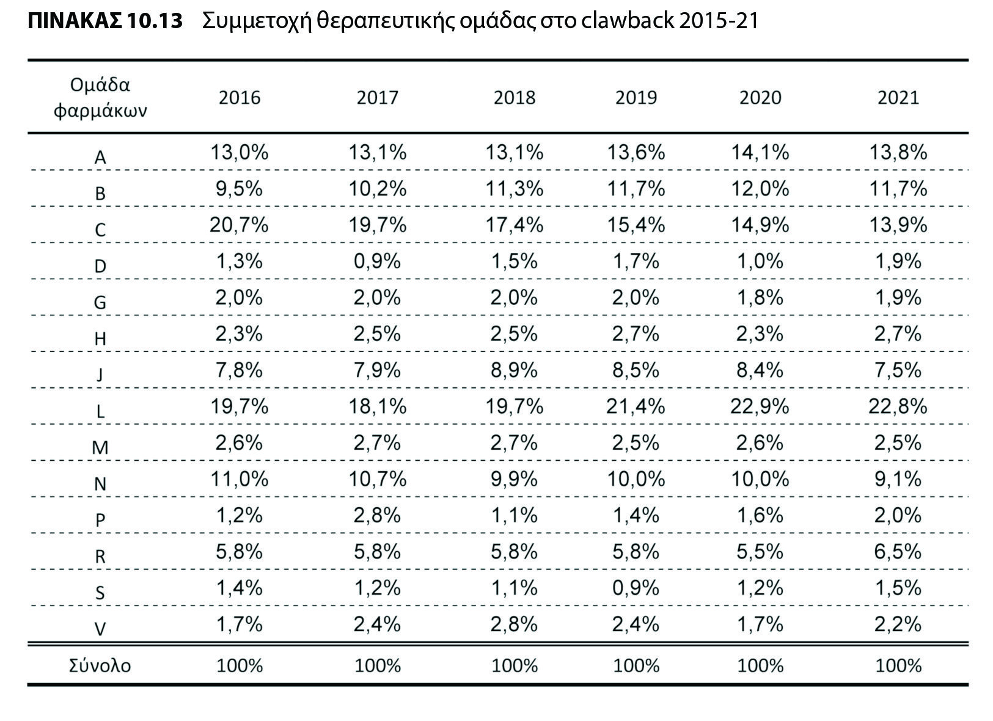
10.3 Η κατάσταση για το φάρμακο στην Ελλάδα 10.3.3 Αξιολόγηση εξωνοσοκομειακών φαρμάκων (26)
© 2024 Εκδόσεις Κριτική

Slide 77
10.3 Η κατάσταση για το φάρμακο στην Ελλάδα 10.4 Συμπέρασμα και προτάσεις (1)
Οι αναπτυγμένες χώρες με σύγχρονα συστήματα υγείας ακολουθούν πλέγμα αλληλοσυνδεόμενων μέτρων πολιτικής φαρμάκου, τόσο στην προσφορά όσο και στη ζήτηση, παρακολουθώντας με στόχους και αποτελέσματα.
Στη χώρα μας έγινε προσπάθεια να ακολουθηθούν όλα αυτά την τελευταία δωδεκαετία. Την περίοδο 2009-2020 οι τιμές των φαρμάκων είναι μειωμένες κατά 11,2%, έναντι 2,5% στον τομέα της υγείας, με έμφαση στα πρωτότυπα. Αύξηση στο ποσοστό γενοσήμων στην Ελλάδα σε αξία (από 18% σε 26%) και όγκο (από 18% σε 30%) παρουσιάζεται από το 2012 στο 2020. Η ηλεκτρονική συνταγογράφηση ήταν ένα εξέχον μέτρο, που συνεχίζει εξελισσόμενο, αλλά μη αξιολογούμενη επαρκώς. Το ΗΤΑ και οι διαπραγματεύσεις εισήλθαν την τελευταία πενταετία.
Η κατανάλωση φαρμάκων στη χώρα μας μειώθηκε σε όγκο από τις 563 εκατ. συσκευασίες το 2009 σε κάτω από 500 το 2011 ως 2014 εξαιτίας των μέτρων της εποχής, με άνω του 10% πτώση στη νοσοκομειακή και την εξωνοσοκομειακή κατανάλωση. Η αξία των πωλήσεων αυτών μειώθηκε από 8 δις ευρώ το 2009 σε 5,5 δις ευρώ το 2015 (-30%). Έκτοτε και τα δύο μεγέθη αυξάνουν, με την ποσότητα το 2020 να έχει πλησιάσει πάλι τα επίπεδα του 2009 και την αξία να υπερβαίνει τα 6 δις ευρώ πλησιάζοντας τα 7 με την πανδημία.
Σε σύγκριση με τον μέσο όρο των χωρών της ΕΕ, κατά κεφαλήν, η δημόσια ή ασφαλιστική δαπάνη ήταν (2009) 430 ευρώ στη χώρα μας και 270 στην ΕΕ και είναι (2020) 250 (+120 rebate-clawback) και 340 αντιστοίχως αντιστρεφόμενη. Και αυτό γιατί επιβαρύνεται (2021) κυρίως η φαρμακοβιομηχανία περίπου 2 δις ευρώ (1.320 εκατ. ευρώ εξωνοσοκομειακά και 620 εκατ. ευρώ νοσοκομειακά) και δευτερευόντως οι ασθενείς (650 εκατ. ευρώ εξωνοσοκομειακά).
© 2024 Εκδόσεις Κριτική

Slide 78
10.3 Η κατάσταση για το φάρμακο στην Ελλάδα 10.4 Συμπέρασμα και προτάσεις (2)
Δυστυχώς η κατάσταση χειροτέρευσε το 2022 (Σχήματα 10.15 και 10.16), αφού το σύνολο των υποχρεωτικών επιστροφών της φαρμακοβιομηχανίας (εκπτώσεις και clawback) ξεπέρασε τη δημόσια χρηματοδότηση για το φάρμακο και, αν δεν ληφθούν μέτρα (2023), οι εκτιμήσεις είναι δυσοίωνες (2024).
Το 1/3 των φαρμάκων στη χώρα μας προέρχονται από εγχώρια παραγωγή, που έχει αυξηθεί σημαντικά (1,7 δις ευρώ ή +80%) την τελευταία δεκαετία και η πλειονότητά τους είναι εισαγόμενα (Σχήμα 10.17). Περίπου 30.000 άτομα εργάζονται στην παραγωγή και εμπορία φαρμακευτικών προϊόντων και σκευασμάτων, με υψηλό εκπαιδευτικό υπόβαθρο. Σύμφωνα με εκτιμήσεις του ΙΟΒΕ, η συνολική συμβολή του κλάδου του φαρμάκου σε όρους ΑΕΠ εκτιμάται σε περίπου €5,5 δις (3,3% του ΑΕΠ) το 2020 (κάτω από το ½ αποζημιώνεται από το κράτος). Η αύξηση εισαγωγών και εξαγωγών το 2020 είναι σημαντική, με υποχώρηση εισαγωγών κατά 4,5% το 2021 στα €4,5 δις και σταθεροποίηση των εξαγωγών σε κάτω από 3 δις.
Μια σημαντική διάσταση είναι οι επενδύσεις σε έρευνα και καινοτομία. Ο ετήσιος αριθμός κλινικών μελετών έχει ανέλθει (2022) σε περίπου 200 και σωρευτικά την τελευταία εικοσαετία έχουν περάσει τις 3.000 (περίπου 1.000 σε πρώην ανατολικές χώρες της ΕΕ ως πάνω από 10.000 σε αναπτυγμένες χώρες της δυτικής Ευρώπης). Άρα υπάρχει σημαντικό περιθώριο, όπως και για νέες επενδύσεις που ξεκίνησαν με τη βοήθεια του Ταμείου Ανάπτυξης.
© 2024 Εκδόσεις Κριτική

Slide 79
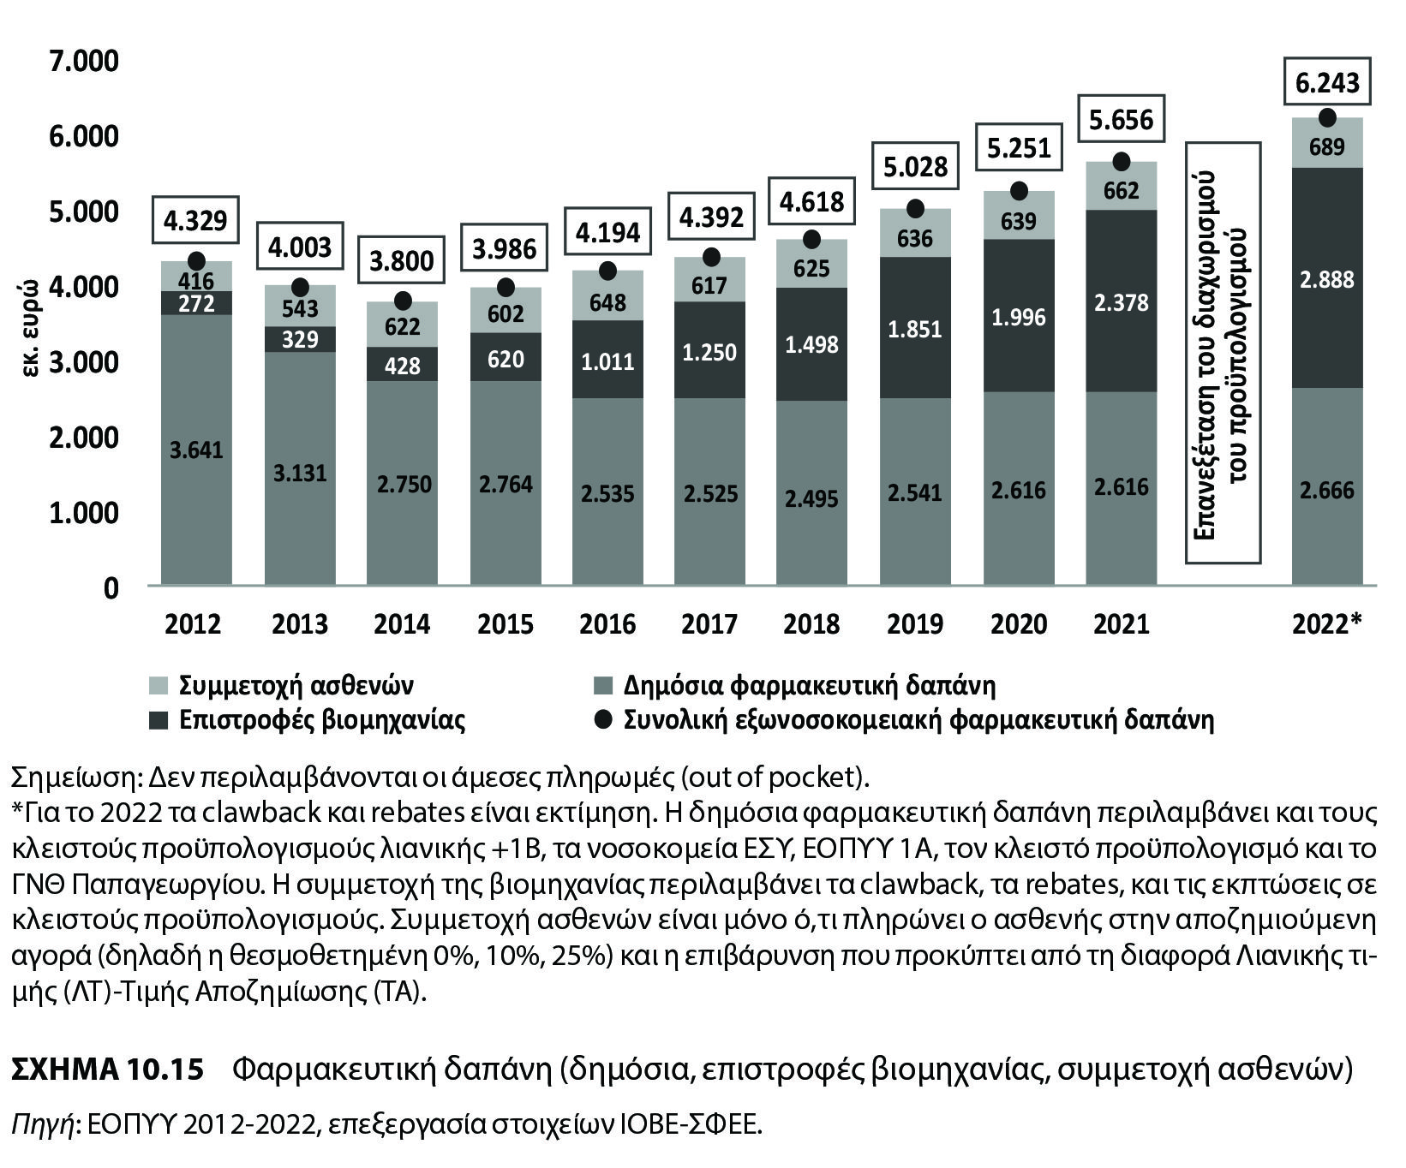
10.3 Η κατάσταση για το φάρμακο στην Ελλάδα 10.4 Συμπέρασμα και προτάσεις (3)
© 2024 Εκδόσεις Κριτική

Slide 80
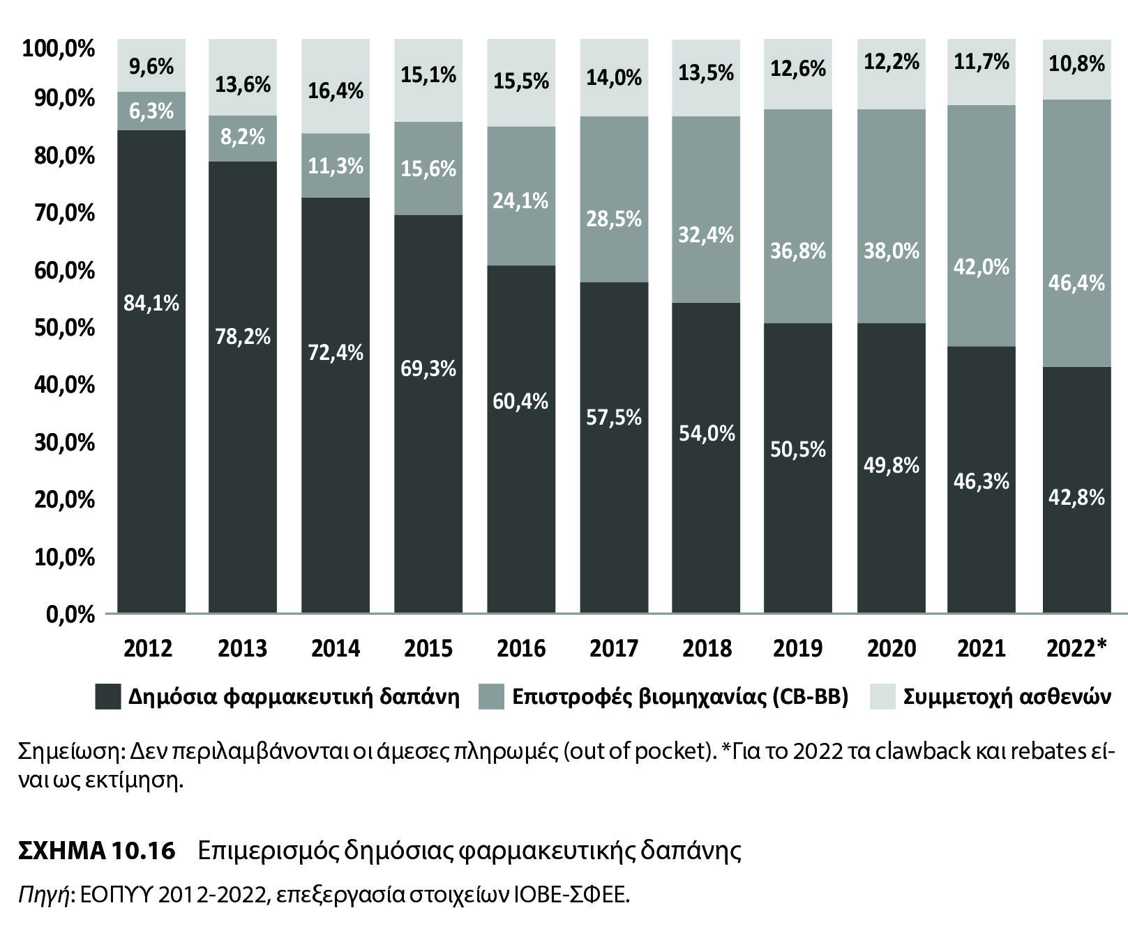
10.3 Η κατάσταση για το φάρμακο στην Ελλάδα 10.4 Συμπέρασμα και προτάσεις (4)
© 2024 Εκδόσεις Κριτική

Slide 81
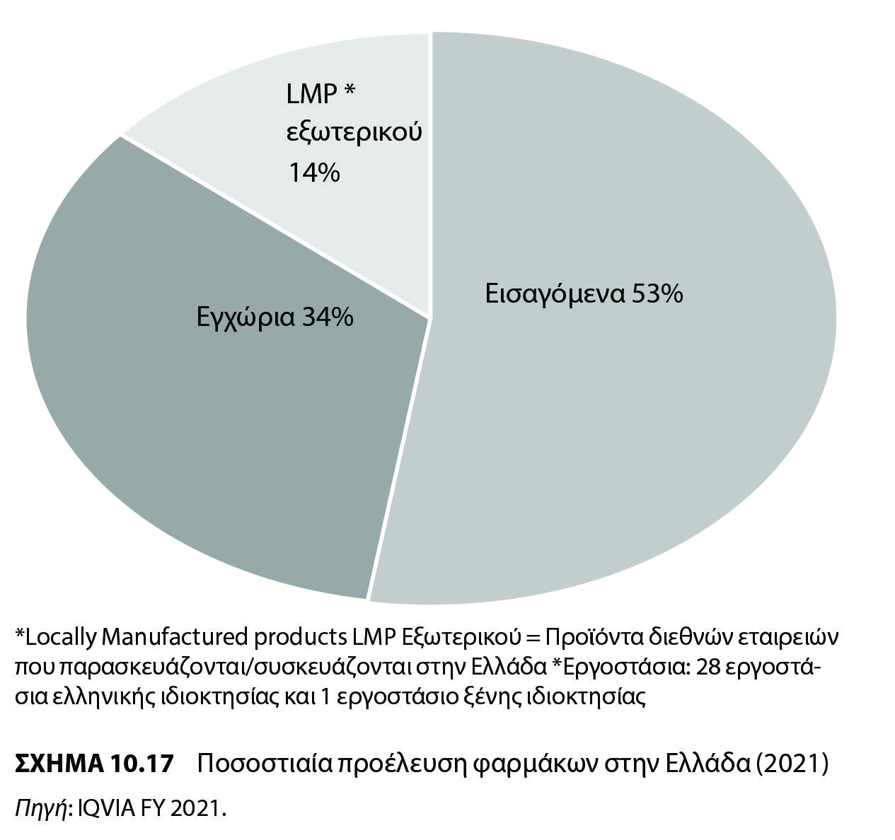
10.3 Η κατάσταση για το φάρμακο στην Ελλάδα 10.4 Συμπέρασμα και προτάσεις (5)
© 2024 Εκδόσεις Κριτική

Slide 82
10.3 Η κατάσταση για το φάρμακο στην Ελλάδα 10.4 Συμπέρασμα και προτάσεις (6)
Αυτό που κυρίως ενδιαφέρει πια τους ασθενείς και τους ιατρούς τους είναι η καινοτομία. Για τη χρονική περίοδο 2018-2021 από τα 168 καινοτόμα φάρμακα που έλαβαν κεντρική άδεια κυκλοφορίας από τον ΕΜΑ, τα 90 σκευάσματα είναι διαθέσιμα στον Έλληνα ασθενή, δηλαδή πάνω από το 50% των εγκεκριμένων καινοτόμων φαρμάκων έναντι κάτω του 50% που αποτελεί τον μέσο όρο της ΕΕ (Σχήμα 10.18).
Αυτό που πρέπει να καθοριστεί είναι ο όγκος και τα είδη των απαιτούμενων φαρμάκων που χρειάζεται ο πληθυσμός, σε συνδυασμό με τις πωλήσεις φαρμάκων και την αποζημίωση από το κράτος, που θα τα διαπραγματεύεται προοπτικά, κι όχι απολογιστικά, για να προκύπτουν δυσθεώρητες επιστροφές των εταιρειών και αυξημένη όσο και άναρχη συμμετοχή των ασθενών. Για τον σκοπό αυτό χρειάζονται σχέδια, που αναλύθηκαν, σε εξωνοσοκομειακή και νοσοκομειακή συνταγογράφηση, κατανάλωση και δαπάνη (απαιτούμενων) φαρμάκων.
Το πολύ σημαντικό εργαλείο της ηλεκτρονικής συνταγογράφησης (εξωνοσοκομειακών φαρμάκων, που πρέπει να επεκταθεί στα ενδονοσοκομειακά) θα πρέπει συστηματικά να ανασκοπείται, για να λαμβάνονται αποφάσεις για τους συνταγογραφούντες και για τους συνταγογραφουμένους, που θα μειώσουν την αναγκαιότητα άλλων μέτρων που δημιουργούν στρεβλώσεις στην αγορά (clawback) επιβαρύνοντας και τους πολίτες-ασθενείς.
Τέλος, αναζητείται μια νέα εθνική πολιτική, που θα περιλαμβάνει και σχεδιασμό τριετίας, περιλαμβάνοντας μέτρα τόσο στη ζήτηση όσο και στην προσφορά, που θα έχουν προβλέψει το κόστος και το όφελος για όλους τους συμμετέχοντες (πολίτες, επαγγελματίες υγείας, φαρμακοβιομηχανία και προφανώς τους αρμόδιους φορείς του κράτους).
© 2024 Εκδόσεις Κριτική

Slide 83
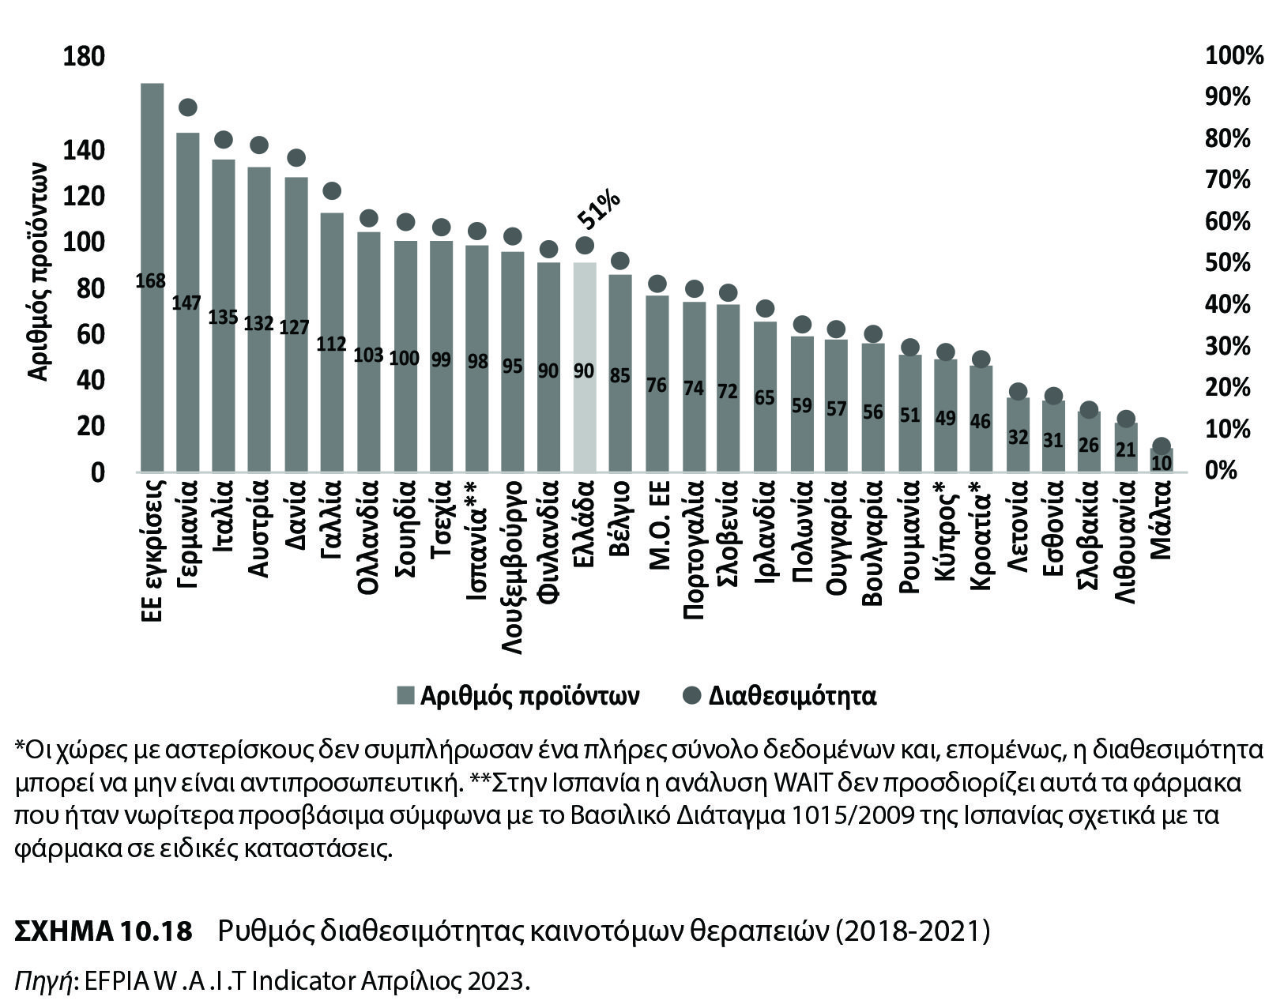
10.3 Η κατάσταση για το φάρμακο στην Ελλάδα 10.4 Συμπέρασμα και προτάσεις (7)
© 2024 Εκδόσεις Κριτική

Slide 84
Απαγορεύεται η αναδημοσίευση ή αναπαραγωγή του παρόντος έργου με οποιονδήποτε τρόπο χωρίς γραπτή άδεια του εκδότη, σύμφωνα με τον Ν. 2121/1993 και τη Διεθνή Σύμβαση της Βέρνης
(που έχει κυρωθεί με τον Ν. 100/1975)

